Slide 1
Evoluce genomu
Genetika 10

Slide 2
O čem to bude
Velikost genomu a paradox hodnoty C
Mobilní elementy a jejich role v evoluci genomu
Duplikace genomu
Chromosomální aberace a jejich dopad na člověka

Slide 3
Velikost genomu neodpovídá počtu genů
Notes:
Jednotlivé druhy organismů se mohou velmi lišit svou velikostí genomu. Zatímco u virů a bakterií (které mají obecně menší genomy než eukaryota) velikost genomu pozitivně koreluje s množstvím genů kódujících protein (čili čím větší genom, tím více genů), u eukaryot tento vztah ani zdaleka neplatí. Důvodem je velké množství repetitivně DNA (hlavně mobilních elementů), díky kterým velikost genomu narůstá, aniž by přibývalo genů.
Obrázek z Useful Genetics

Slide 4
Jak vypadá průměrný eukaryotní genom
Většina eukaryotního genomu nejsou geny
Velkou část genomu zabírá repetitivní DNA (satelity a mobilní elementy)
Většina mobilních elementů je poškozených a neschopných pohybu
Některé typy mobilních elementů už u daného druhu nemají funkční kopie → genetické fosilie
Notes:
Většina eukaryotního genomu nejsou geny. Polovinu lidského genomu tvoří mobilní elementy (ME) – parazitické sekvence DNA, které se po genomu šíří. Cca ¼ jsou sekvence s neznámou funkcí nebo duplikované oblasti. Geny (vč. intronů) zaujímají cca ¼, přičemž sekvence kódující proteiny, tj. exony, zaujímají cca 1,5% genomu.
Většina ME, které se v genomu nacházejí, jsou mutacemi poškozené nefunkční kopie. U některých skupin už v genomu neexistuje kompletní pohybu schopný element, takže zbytky nefunkčních elementů přestavují jakési genetické fosilie. Např. DNA transposony byly kdysi v našem genomu velmi aktivní, ale dnes už nemáme žádnou funkční kopii.
Obrázek z http://www.nature.com/nrg/journal/v6/n9/box/nrg1674_BX3.html

Slide 5
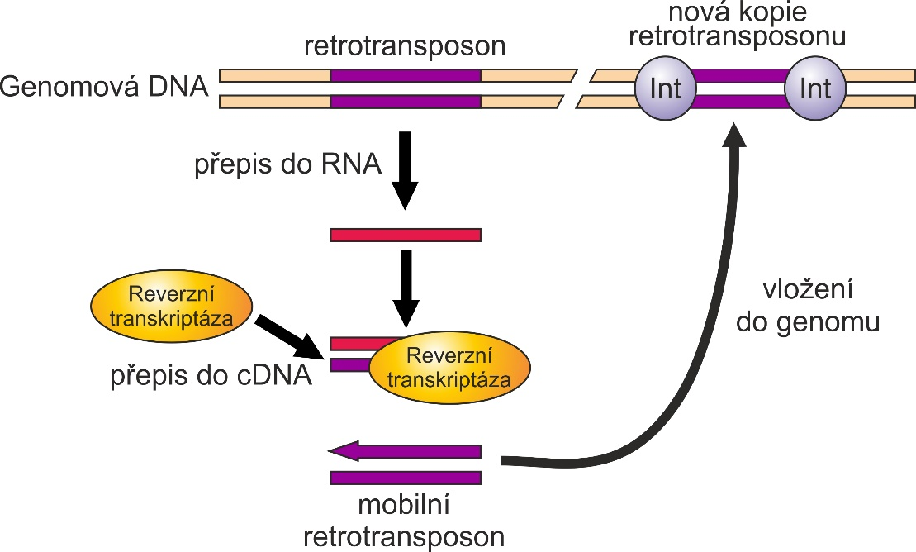
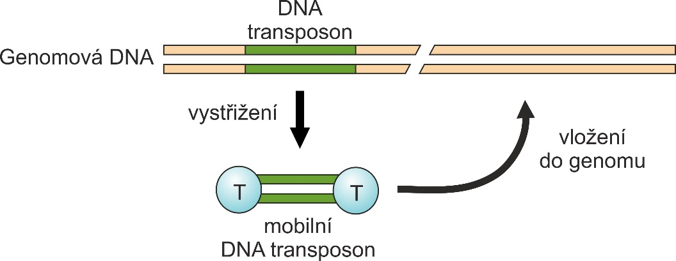
Mobilní elementy
Třída I – retrotransposony (copy-and-paste, replikace přes RNA)
Nedílná součást eukaryotních genomů
Často zabírají většinu genomu
Obsahují geny potřebné pro vlastní šíření
Pohyb po genomu nejčastěji škodí/je neutrální
Významná evoluční síla
Třída II – DNA transposony (cut-and-paste)
Notes:
Mobilní elementy jsou parazitické sekvence, které se pohybují po genomu a při tom se množí, takže díky nim může genom narůst do velkých rozměrů. Mobilní elementy můžeme rozdělit podle způsobu množení na retrotransposony a DNA transposony. Retrotransposony se nejprve přepíší do RNA, pak zpět do cDNA (complementary DNA), která se vloží na jiné místo genomu. Kódují si k tomu potřebné enzymy, např. reverzní transkriptázu, která dělá přepis z RNA do cDNA. DNA transposony se vystřihnou z DNA a přemístí se na jiné místo genomu. Pokud se to stane při replikaci DNA, transposon se tím i namnoží.
Pohyb mobilních elementů je pro buňku nežádoucí, protože může poškodit geny, proto jej jejich pohyb buňkou všelijak omezován. Z dlouhodobého hlediska však představují významnou sílu, která může generovat nové geny, ovlivnit expresi stávajících genů, způsobovat přestavby chromosomů, atd.

Slide 6
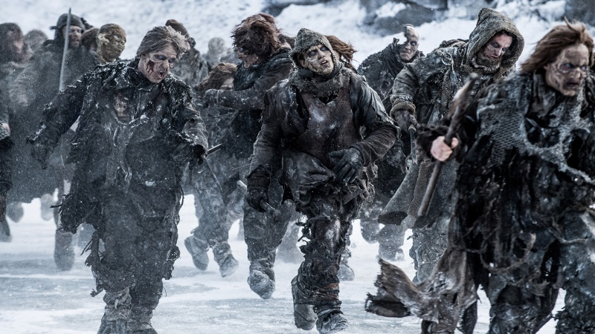
Autonomní vs. neautonomní ME
Autonomní ME = ME kódující geny potřebné k přenosu
pohyb jen s využitím produktů vlastních genů a genů v genomu
Př. L1 (ze skupiny LINE, nejhojnější elementy v lidském genomu) – 6 kbp
Neautonomní ME - mobilní jen za pomoci autonomních elementů
Př. SINE, druhá nejpočetnější třída ME v lidském genomu
< 400 bp
Nekódují žádný protein
Notes:
V genomech všech organismů se vyskytují různé typy mobilních elementů. Ne všechny jsou však schopny samostatného pohybu. Některé skupiny jsou tzv. autonomní, to znamená, že kompletní a funkční element kóduje geny, které potřebuje k vlastnímu přenosu (např. reverzní transkriptázu). Příkladem jsou LINE-1 (long interspersed nuclear repeats 1), retrotrasposony, které si kódují reverzní transkriptázu (enzym, který přepisuje RNA ME zpět do cDNA) a další enzymy, nutné pro přenos. Naopak neautonomní elementy jsou schopné přenosu jen za použití proteinů kódovaných autonomními elementy, ani kompletní nepoškozený element nekóduje enzymy potřebné pro přesun. Příkladem jsou SINE (short interspersed nuclear repeats), krátké elementy hojné v našem genomu. Autonomní element tak při svém pohybu mobilizuje i neautonomní elementy.
Obrázky z http://gameofthrones.wikia.com/wiki/Wights

Slide 7
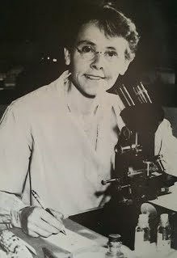
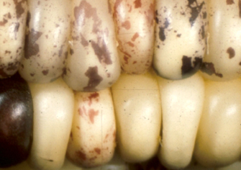
Objev mobilních elementů
studovala chromosomy kukuřice
pracovala s několika genetickými markery (geny)
kombinovala cytogenetiku a křížení
dlouhodobý pečlivý výzkum zvláštního strakatého zbarvení semen
objev mobilních elementů
1983 udělena Nobelova cena za objev mobilních elemetů
Barbara McClintock
recesivní alela C - zbarvení
dominantní alela C^{I}
- bezbarvost
Notes:
Barbara McClintock byla vynikající vědkyně zabývající se genetikou a cytogenetikou kukuřice. Na počátku své kariéry studovala dynamiku chromosomálních zlomů, zjistila, že zlomené konce chromosomů se chovají jinak než přirozené konce (později byly na jejich koncích objeveny speciální sekvence – telomery, které jsou dnes intenzivně zkoumány kvůli souvislosti s rakovinou a stárnutím), identifikovala jednotlivé chromosomy kukuřice, a později se zaměřila za zkoumání genetické podstaty zvláštního zbarvení semen kukuřice. Zvláštnost tohoto zbarvení spočívala v tom, že se světlém zrně objevovaly různě velké tmavé skvrny. Absence pigmentu ve světlých liniích kukuřice je způsobeno (mimo jiné) dominantní alelou C^{I} genu C, která inhibuje přítomnost pigmentu vyrobeného jiným genem. Recesivní alela C umožňuje pigmentaci zrna. McClintock vysvětlovala vznik strakatého zbarvení odlomením kusu chromosomu, který nesl inhibující alelu a tím umožnil v konkrétní buňce a jejích potomcích fialové zbarvení (viz dále). Zároveň různě velké skvrny svědčily o tom, že k této ztrátě docházelo v různou dobu; čím dříve, tím větší byla kolonie tmavých buněk a tím i skvrna. Za zlom chromosomu byl zodpovědný neznámý faktor, který McClintock nazvala dissociator (Ds). Ten ale fungoval jen tehdy, byl-li v jedinci přítomen i další element, pojmenovaný Ac (activator). Zároveň bylo evidentní, že se Ds nachází ve více kopiích v různých částech genomu a je mobilní. Tyto poznatky se dramaticky lišily od tehdejšího konceptu, totiž že geny se na chromosomech nacházejí v neměnné pozici. Zřejmě proto byl objev mobilních elementů náležitě oceněn až po poměrně dlouhé době, když byly objeveny i u dalších organismů. V roce 1983, tj. cca 30 let po publikování prací o mobilních elementech, získala za jejich objev Barbara McClintock Nobelovu cenu za fyziologii a medicínu.
Obrázky z
https://www.nature.com/scitable/topicpage/barbara-mcclintock-and-the-discovery-of-jumping-34083
https://sites.google.com/site/geneticistbarbaramcclintock/

Slide 8
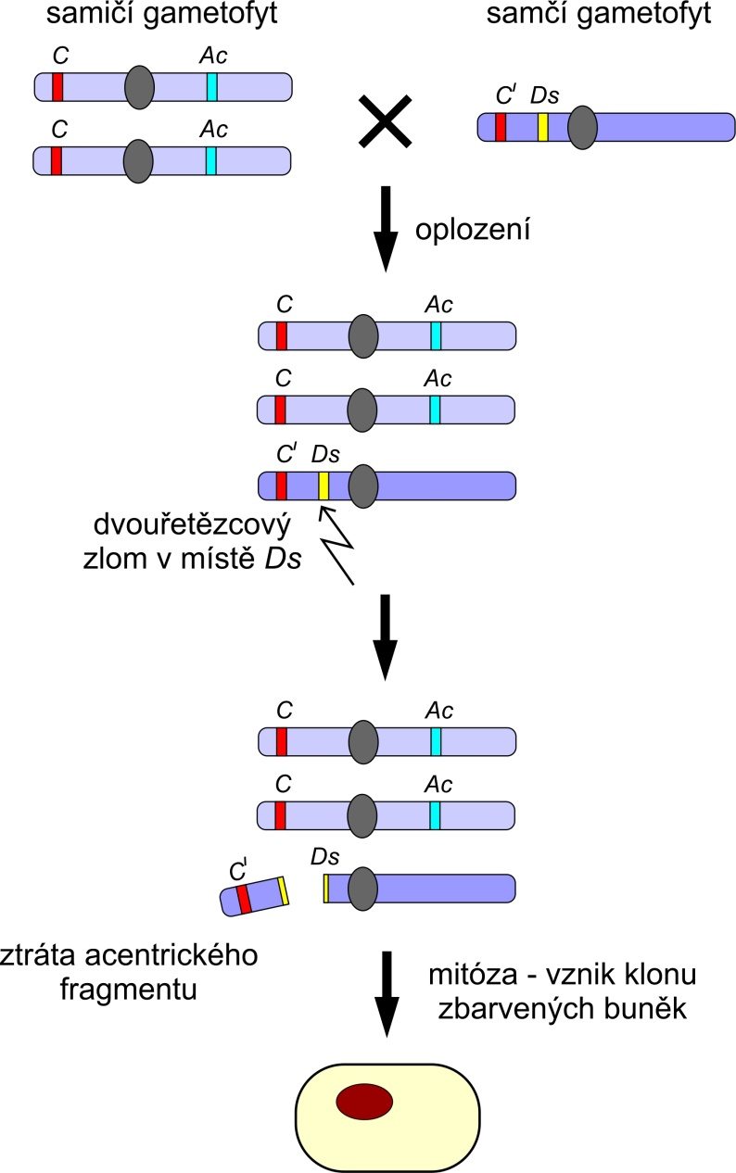
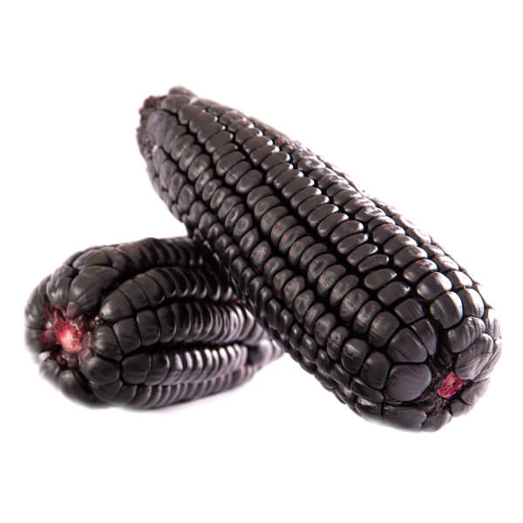
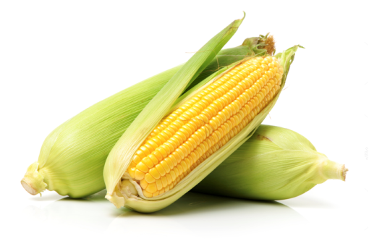
Ac/Ds – první objevené ME
homozygot pro alelu C (zbarvení)
homozygot pro alelu C^{I} (inhibuje barevnost)
Notes:
Za změnu zbarvení zrn kukuřice byla zodpovědná dvojice příbuzných DNA transposonů, Ds (dissociator, způsobuje zlomy chromosomů) a Ac (activator, autonomní element, který mobilizuje i Ds). Na obrázku je pokus, který to ukazuje. Gametofyt barevné rostliny s genotypem CC byl oplozen pylem světlé rostliny s genotypem C^{I}C^{I}. Před gen C u otcovské rostliny je vložen element Ds, mateřská rostlina obsahuje element Ac (který není přítomen ve všech liniích kukuřice). Vznikne triploidní endosperm CCC^{I}, který obsahuje inhibiční alelu a tak dá vzniknout světlému zrnu. Protože jsou v genomu nyní přítomny Ac i Ds, dojde k mobilizaci Ds, což má v některých případe za následek zlomy chromosomů. U některých buněk tak dojde k odlomení části chromosomu s alelou C^{I}, takže v této buňce k inhibice pigmentace nedochází. Z této buňky vznikne klon tmavých buněk, které tvoří skvrnu na světlém zrnu. To, jak bude skvrna velká, záleží na tom, kdy ke zlomu došlo. Pokud na počátky vývoje zrna, populace tmavých buněk a tím i skvrna bude velká, pokud později, bude malá.
Schéma podle Snustad a Simmons, Genetika (2009)
Obrázky kukuřice z https://www.vacasfelices.com/verduras-frescas-y-aromaticas/maiz-morado-1kg-prod-resp-ayas
http://www.maizeproducts.com/

Slide 9
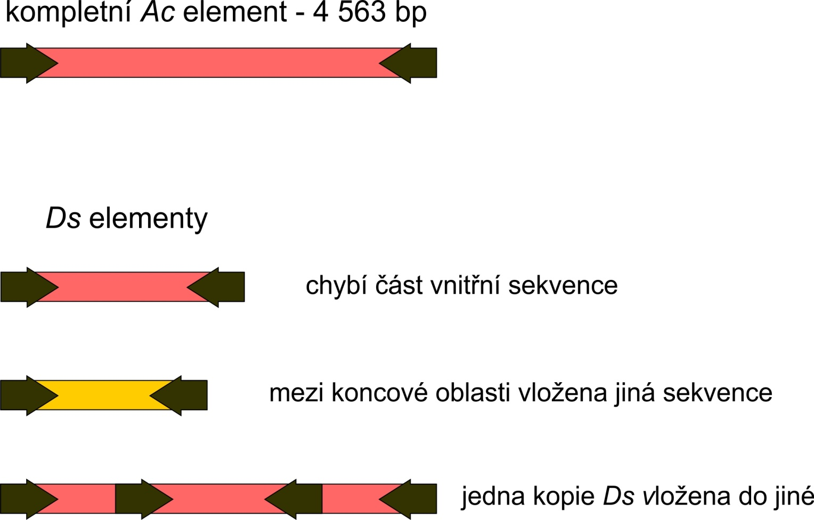
As/Dc – jak vypadají
Notes:
Pozdější analýza sekvencí Ac a Ds elementů ukázala, že Ac elementy mají 4563 bp, jsou ohraničeny invertovanými repeticemi dlouhými 11 bp (na obrázku jako černé šipky) a kódují transponázu – enzym nezbytný k přemístění elementu. Ds elementy tvoří skupinu elementů, které jsou ohraničeny stejnými invertovanými repeticemi jako Ac (proto je transponáza kódovaná Ac přemísťuje), jejich obsah je však jiný. Některé mají část sekvence společnou s Ac, ale utrpěly deleci, další mají vnitřní sekvenci úplně jinou než Ac, a ještě další jsou dva Ds elementy vložené do sebe. Tato třetí skupina je zřejmě zodpovědná za tvorbu dvouřetězcových zlomů.
Schéma podle Snustad a Simmons, Genetika (2009)

Slide 10
Jak vypadají mobilní elementy
Příklad - autonomní element lidského retrotransposonu LINE1
Protein, který se váže na RNA
Protein, který štěpí DNA a umí přepsat RNA do cDNA
DNA polymeráza II
Mobilní elementy (ME) kódují vlastní geny → mohou být použity hostitelem
Geny ME mají vlastní regulační sekvence → mohou převzít kontrolu nad geny hostitele
Notes:
Retrotransposony LINE1 (long interspersed nuclear element 1) jsou jedinými autonomními elementy, které jsou stále aktivní v lidském genomu (různé kopie LINE1 zabírají 17% lidského genomu) a vyskytuje se i u dalších savců. Komplentní LINE1 element má 6 kb a obsahuje 5' netranslatovanou oblast (UTR), promotor pro RNA polymerázu II, dva geny (ORF1 kóduje protein vážící se na RNA a ORF2 kóduje proteinový komplex, který umí štěpit DNA a má schopnost přepsat RNA do cDNA, která může být vložena do genomu), 3' netranslatovanou oblast a polyA úsek. LINE1 je obklopen cílovými místy pro duplikaci (TSD), do kterých se integruje. Čili ME mají geny, které mohou být použity hostitelem, a mají i regulační sekvence (promotor), které mohou převzít kontrolu nad genem hostitele.
Obrázek z Erwin et al. (2014) doi:10.1038/nrn3730

Slide 11
Domestikace genů ME - syncytiny
Klíčové pro fungování placenty u některých skupin savců
Fúze buněk v syncytiotrofoblastu placenty
Pokud nefunguje → smrt
První syncytiny byly nalezené u člověka, šimpanze, gorily, orangutana a gibona
Domestikovaný obalový protein HERV-W
Nezávisle adoptovány u myšovitých, zajícovitých a šelem
Notes:
Známým případem domestikovaného genu inaktivovaného endogenního retroviru je gen Syncytin-1 (odvozený z HERV-W) a později nalezený Syncytin-2. Oba tyto geny jsou exprimovány v syncytiotrofoblastu (mnohojaderná vrstva na povrchu savčí blastocysty potřebná k zajištění výživy embrya), kde jsou zodpovědné za fúzi buněk, jsou tedy nezbytné pro přenos výživy mezi matkou a dítětem. Jsou konzervované u člověka, šimpanze, gorily, orangutana a gibona. Je velice zajímavé, že u myšovitých, zajícovitých a šelem byly objeveny podobné geny se stejnou funkcí. K domestikaci syncytinů v jednotlivých skupinách došlo nezávisle (mají jinou sekvenci a jinou pozici v genomu). Syncytiny jsou tak zásadní pro úspěšný vývoj embrya, že když byly u myši experimentálně umlčeny, bylo to pro tyto mutanty letální.
Volff 2006, Cornelis et al. 2013

Slide 12
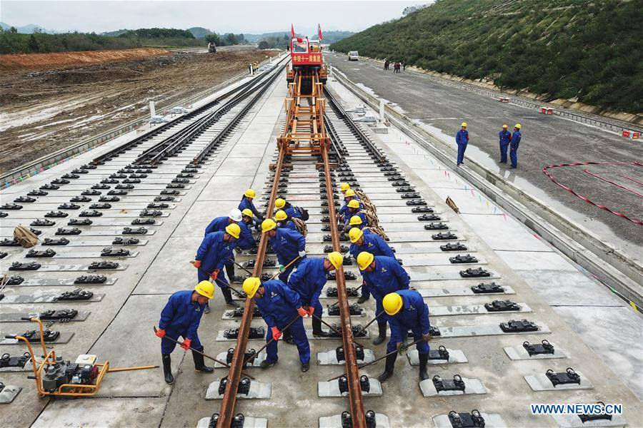
Domestikace genů ME - telomeráza
Telomery – konce chromosomů
Řada fukcí:
ochrana chromosomů před fúzí
řeší problém replikace konců DNA
omezení počtu dělení buňky
Notes:
Telomery jsou DNA-proteinové struktury na koncích eukaryotních chromosomů. U většiny organismů jsou tvořeny mikrosatelity (např. u člověka mikrosatelitem s monomerem (TTAGGG)n) případně satelity (pakomár rodu Chironomus) nebo mobilními elementy (drozofila). Telomery mají řadu funkcí: 1) Chrání chromosomy před fúzemi, protože chromosomy bez nich mají tendenci se k sobě „lepit“ a tvořit dicentrické chromosomy (tj. chromosomy s dvěma centromerami). Zároveň zajišťují, že konce chromosomů nejsou rozpoznávány reparačními mechanismy buňky jako dvouřetězcové zlomy, což by mohlo vést až ke smrti buňky. 2) Telomery řeší problém replikace konců, tj. skutečnost, že díky neschopnosti DNA polymerázy začít syntézu DNA bez volné OH- skupiny při každé replikaci ubyde kousek DNA (pěkné video o problému replikace konců a telomeráze zde: http://www.youtube.com/watch?v=AJNoTmWsE0s). 3) Počet dělení, která může buněčná linie absolvovat, je omezená (Hayflickův limit), což slouží jako ochrana před rakovinným bujením. Negativní stránkou tohoto mechanismu je stárnutí, kdy kvůli omezenému počtu buněčných dělení v tkáních nemohou být nahrazeny odumřelé buňky. Telomery v tomto mechanismu díky postupnému ubývání při každé replikaci DNA slouží jako počítadlo buněčných dělení, která buňka již absolvovala.
Obrázky z
https://johnthetoyshopguy.wordpress.com/2014/03/21/the-kragle-kills-dreams-stop-gluing-lego-together/
https://www.facebook.com/globaltimesnews/photos/pcb.1996340737113483/1996340100446880/?type=3&theater

Slide 13
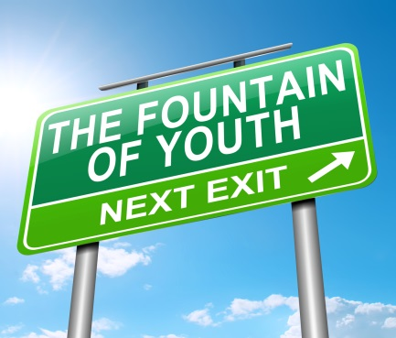
Domestikace genů ME - telomeráza
telomeráza
Telomeráza = reverzní transkriptáza, která prodlužuje telomery
- starodávná domestikace RT z mobilního elementu
Notes:
Telomery jsou DNA-proteinové struktury na koncích eukaryotních chromosomů. U většiny organismů jsou tvořeny mikrosatelity (např. u člověka mikrosatelitem s monomerem (TTAGGG)n) případně satelity (pakomár rodu Chironomus) nebo mobilními elementy (drozofila). Telomery mají řadu funkcí: 1) Chrání chromosomy před fúzemi, protože chromosomy bez nich mají tendenci se k sobě „lepit“ a tvořit dicentrické chromosomy (tj. chromosomy s dvěma centromerami). Zároveň zajišťují, že konce chromosomů nejsou rozpoznávány reparačními mechanismy buňky jako dvouřetězcové zlomy, což by mohlo vést až ke smrti buňky. 2) Telomery řeší problém replikace konců, tj. skutečnost, že díky neschopnosti DNA polymerázy začít syntézu DNA bez volné OH- skupiny při každé replikaci ubyde kousek DNA (pěkné video o problému replikace konců a telomeráze zde: http://www.youtube.com/watch?v=AJNoTmWsE0s). 3) Počet dělení, která může buněčná linie absolvovat, je omezená (Hayflickův limit), což slouží jako ochrana před rakovinným bujením. Negativní stránkou tohoto mechanismu je stárnutí, kdy kvůli omezenému počtu buněčných dělení v tkáních nemohou být nahrazeny odumřelé buňky. Telomery v tomto mechanismu díky postupnému ubývání při každé replikaci DNA slouží jako počítadlo buněčných dělení, která buňka již absolvovala.

Slide 14
Domestikace genů ME
Řadu genů důležitých pro náš život jsme získali od ME.
Některé velmi dávné domestikace nebudeme nikdy schopni odhalit, protože původní element v našem genomu již dávno neexistuje.

Slide 15
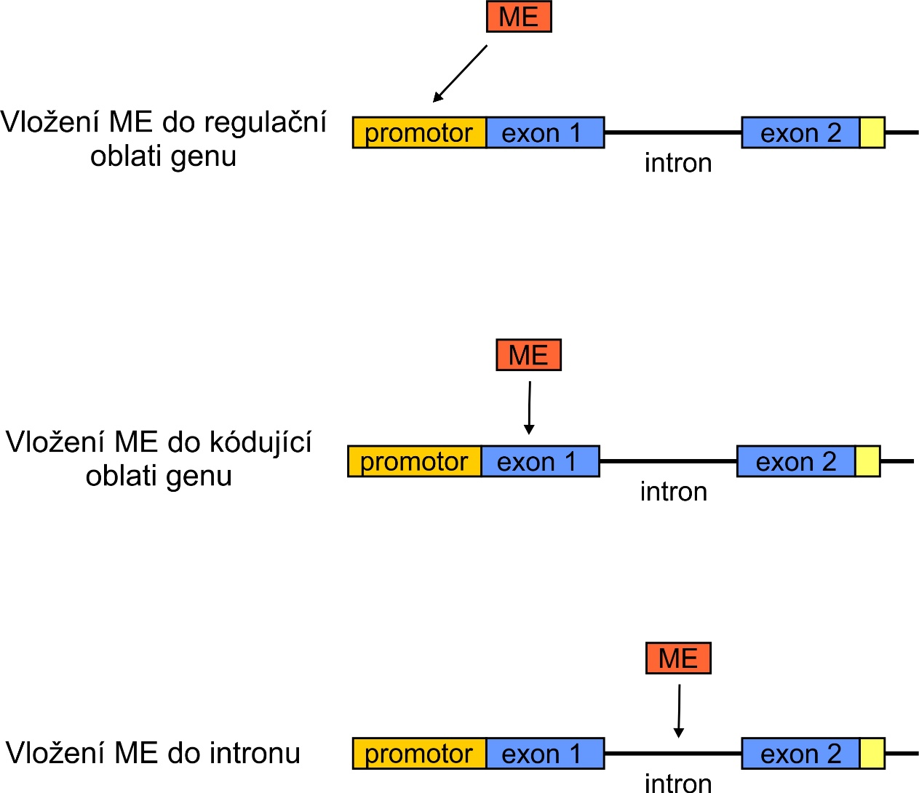
Vložení ME do genu
Možné důsledky
Gen se neexprimuje
Gen se exprimuje jindy/jinde/s jinou intenzitou
Delší protein, pravděpodobně nefunkční
Zkrácený protein (posun čtecího rámce)
Změna sestřihu intronů → nefunkční protein

Slide 16
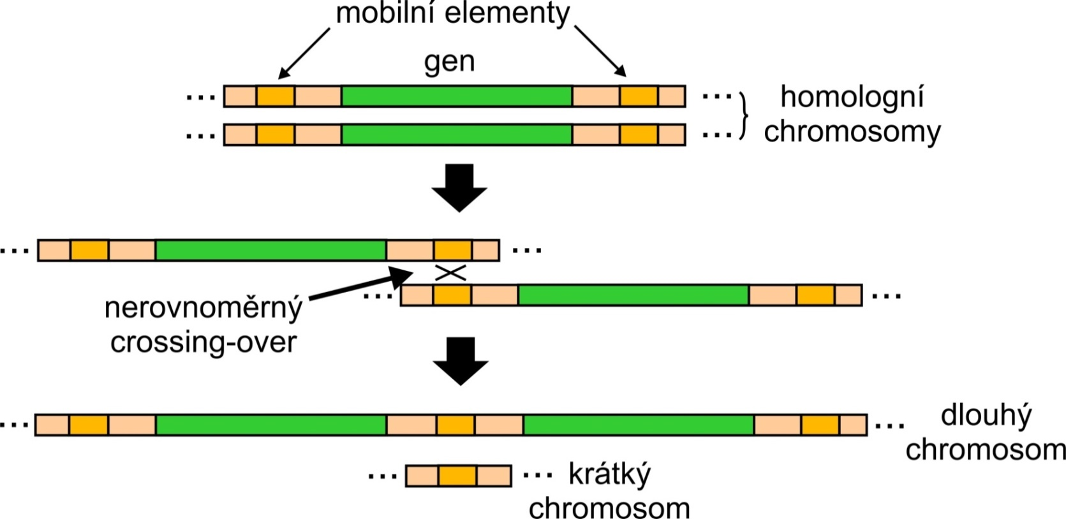
ME způsobují nerovnoměrný crossing-over
Notes:
Nerovnoměrný crossing-over (též ektopická rekombinace) nastane, když se dva homologní chromosomy nespárují správně a tak oblasti, které si mezi sebou vymění při crossing-overu, nejsou stejné. Na jednom chromosomu pak úsek chybí, na druhém je tento úsek duplikován. Nejčastější příčinou nerovnoměrného crossing-overu jsou mobilní elementy, které jsou roztroušeny v mnoha kopiích po celém genomu, takže pokud se podle nich homology přiloží, přikládají sice sekvenčně stejné úseky, avšak lokalizované na různých místech.

Slide 17
Zkrocení mobilních elementů
ME zapínají a vypínají geny a mění jejich expresi.
Při pohybu generují zlomy DNA.
Množením zásadně zvětšují velikost genomu.
Čili jejich působení je pro jedince téměř vždy škodlivé.
Genom je dokáže (téměř) umlčet.
Co se stane, když se ME vymknou kontrole?
Notes:
Pohyb mobilních elementů je pro hostitele většinou neutrální nebo negativní (mění expresi genů, způsobují inaktivace genů, při pohybu poškozují DNA, mezi jejich kopiemi dochází k nerovnoměrnému crossing-overu, což způsobuje delece a duplikace částí chromosomů, atd.). Jsou tedy hostitelem většinou umlčeny a pohybují se jen sporadicky.

Slide 18
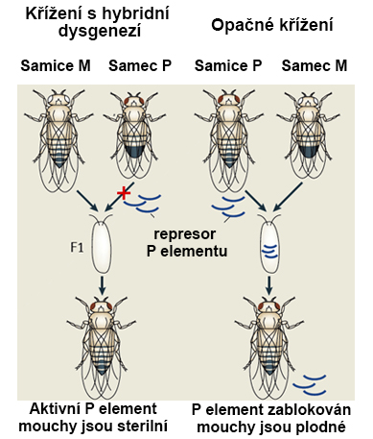
Hybridní dysgeneze - příklad osvobození ME
Hybridní dysgeneze – potomstvo křížení určitých linií je neplodné
linie P – má P-element i represor
linie M – nemá nic
represor = piRNA proti P-elemetu
ukládá matka do vajíčka
Notes:
Hybridní dysgeneze je jev, při kterém je potomstvo křížení určitých linií neplodné. Slavným případem je křížení drozofilích linií P (nesoucí transposon zvaný P-element) a M (P-element nemají). Při křížení samice P se samcem M je potomstvo plodné, při reciprokém křížení (samice M a samec P) je všechno potomstvo neplodné (aktivace P elementů, chromosomální přestavby, vyšší mutageneze). Důvodem je to, že linie P si proti P-elementu vyvinula obranný mechanismus, RNA molekuly, které dokáží P-elementy inaktivovat, a ty matka ukládá do vajíčka. Samice linie M takovou obranu nemá (nemá P-element, takže nemá ani obranu proti němu), a protože samec z linie P vnese do genomu potomstva P-element, ten není potlačen, začne se pohybovat a způsobí mutace a přestavby chromosomů, což vede ke sterilitě.
Siomi et al. 2011

Slide 19
Rekapitulace – vliv ME na genom hostitele
ME jsou významnou složkou eukaryotních genomů → ovlivňují velikost genomu
Mezi kopiemi ME dochází k nerovnoměrnému crossing-overu → duplikace a delece
ME se vkládají do genů → vyřazení genu
ME kódují vlastní geny → hostitelský genom může použít pro svou potřebu (např. syncytiny, telomeráza)
Regulační sekvence ME mohou změnit expresi hostitelských genů (Ruby)
Aktivita mobilních elementů většinou škodí – potlačena genomem
Pokud selže ochrana proti ME → problém

Slide 20
Chromosomální aberace
= změny ve struktuře nebo počtu chromosomů
1) Početní = změna počtu sad chromosomů nebo jednotlivých chromosomů
euploidie – změna počtu sad chromosomů
aneuploidie – změna počtu jednotlivých chromosomů
2) Strukturní
Delece, duplikace, inverze, traslokace, fúze, rozpad jednotlivých chromosomů

Slide 21
Početní chromosomální aberace
aneuploidie
euploidie
+ sady chromosomů
+/- jednotlivé chromosomy
n = sada chromosomů
1n – haploid
2n – diploid
3n – triploid
4n – tetraploid
...
- 1 chromosom = monosomie
+ 1 chromosom = trisomie

Slide 22
Polyploidizace
Zmnožení sad chromosomů
Různé mechanismy (oplození vajíčka více spermiemi, chyba v meióze, spojení buněk vzniklých rozdělením zygoty)
Autopolyploid – polyploid, který má genom jen z jednoho druhu
Allopolyploid – polyploidní hybrid, nese sady chromosomů ze dvou nebo více druhů
Může být výhodné – více různých genů – lepší odolnost k chorobám, širší ekologický záběr (ale ne vždy)
Po polyploidizaci často okamžitá reakce (ztráty chromosomů nebo jejich částí, změna exprese genů, aktivita mobilních elementů) – někdy postupně až návrat k diploidnímu stavu

Slide 23
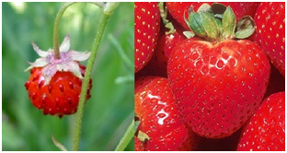
Využití polyploidizace v zemědělství
Zvětšení velikosti
Více DNA → větší jádro → větší buňka
např. triploidní jablka, oktoploidní jahody, dekorativní květiny
Divoká diploidní jahoda a oktoploidní kultivar
Notes:
Větší genom vede k větší velikosti buňky, což může být ve šlechtitelství kýženým znakem. Na některé hybridy to ale má špatný vliv, např. tetraploidi jablek jsou sice větší, ale vodnatí a špatného tvaru. Ke komerčním účelům se proto pěstují triploidi. Ploidie je žádaná i u dekorativních květin, které jsou mohutnější a déle vydrží. Zahradní jahoda je oktoploid.
Obrázek z http://bio.libretexts.org/TextMaps/Map%3A_Online_Open_Genetics_(Nickle_and_Barrette-Ng)/02%3A_Chromosomes,_Mitosis,_and_Meiosis/2.6%3A_Polyploidy_Arises_from_Changes_in_Whole_Sets_of_Chromosomes

Slide 24
Polyploidizace může ovlivnit fertilitu
Stejné/velmi podobné chromosomy → v meióze multivalenty → špatný rozchod → gamety se špatným počtem chromosomů → snížená fertilita /sterilita
Lichý počet sad chromosomů - vysoké riziko vzniku gamet se špatným počtem chromosomů → často sterilita
Pokud odlišné chromosomy → v meióze formování bivalentů – může být OK
Notes:
Na plodnost polyploidů má vliv to, jak podobné jsou si sady chromosomů. Pokud se jedná o autoplolyploida nebo o alloploida vzniklého křížením velmi příbuzných druhů, jsou si homology nebo homeology (homologní chromosomy z různých druhů) dost podobné, aby tvořily tetravalenty (místo dvou homologních chromosomů se párují čtyři), což může způsobovat problémy s jejich správným rozchodem. Lépe na tom tedy jsou allopolyplodi druhů, jejichž homeology nejsou příliš podobné a párují se ve dvojicích (tak jak to dělaly u rodičovských druhů).
Obrázek z Otto (2007) DOI 10.1016/j.cell.2007.10.022

Slide 25
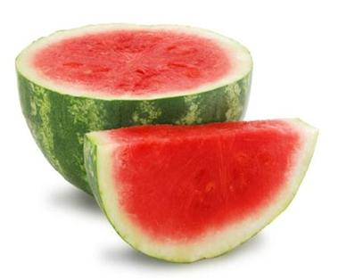
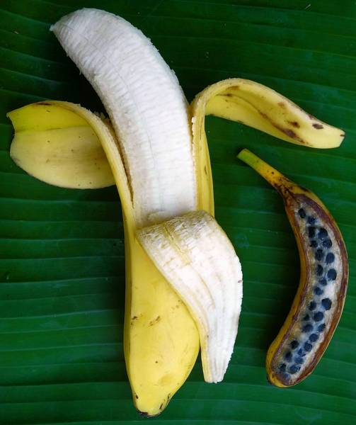
Sterilní kultivary v zemědělství
Nové druhy v krajině – pokud sterilní polyploidi, nemohou se nekontrolovaně šířit
Polyploidní ovoce bez semen (např. melouny a banány)
Většina pěstovaných banánů jsou sterilní di- nebo polyploidní hybridi
Sterilní triploidní meloun – hybrid 2n a 4n rodičů
Notes:
Při uvádění nových druhů do krajiny je žádoucí předejít tomu, aby se nekontrolovaně množily. Nejefektivnější metodou je navození triploidie, která je často provázena problémy s párováním a rozchodem, takže jedinec netvoří funkční gamety. Triploidní jedinci, kteří netvoří semena, jsou žádaní v produkci ovoce (např. meloun nebo banán).

Slide 26
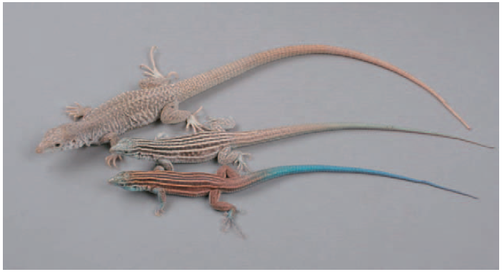
Polyploidizace a vznik nových druhů
Polyploidi s lichým počtem sad chromosomů – problém s rozchodem chromosomů → vysoká produkce aneuploidních gamet → sterilita
Polyploidizace – často okamžitá reprodukční bariéra s rodičovským druhem/druhy (např. 2n rodiče + 4n potomek → 3n sterilní potomstvo)
Řešení – samooplození (běžné u rostlin) nebo asexualita
Partenogenetická 3n ještěrka Aspidoscelis neomexicana vznikla hybridizací samce A. inornata (dole) a samice A. tigris
Notes:
Lichý počet chromosomálních sad způsobuje problémy s rozchodem chromosomů v meióze, což vede ke sterilitě (téměř nevznikají funkční gamety). U jedinců se sudým počtem chromosomů je tento problém menší, ale pokud by došlo ke křížení s diploidním jedincem, vznikne sterilní potomek s lichým počtem sad. Je tedy žádoucí, aby docházelo k páření mezi jedinci stejné ploidie. Pokud je polyploid schopen samooplození, což je případ řady rostlin, může bez problémů produkovat potomstvo – vznikl nový druh. U živočichů, kteří nemají možnost samooplození, je polyploidizace životaschopná jen pokud se polyploid dokáže množit partenogeneticky. Příkladem takového druhu je triplodiní partenogenetická ještěrka Aspidoscelis neomexicana, která je hybridem A. inortana a A. tigris.

Slide 27
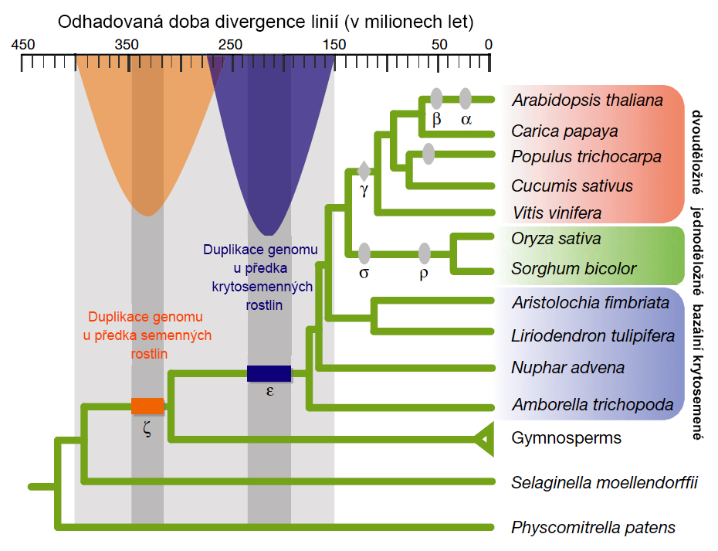
Polyploidizace je u rostlin běžná
Všechny semenné rostliny prošly polyplodizací (často několikrát)
Paleoploidie – staré polyploidizace, někdy obtížně detekovatelné
Skupina | Počet druhů
Mechy | 15 tisíc
Kapradiny | 13 tisíc
Nahosemenné rostliny | 1 tisíc
Krytosemenné rostliny | 260 tisíc
Zelené řasy | 4 tisíce
Ruduchy | 6 tisíc
Duplikace genomu možná napomohla speciaci a úspěšnosti krytosemenných rostlin.
Notes:
Rostliny snášejí polyploidizaci mnohem lépe než živočichové (i když výjimky existují, např. ryby). Na bázi semenných rostlin (Spermatophyta) a později na bázi krytosemenných rostlin došlo k polyplodizaci, u řadu linií k ní došlo i později, často opakovaně. Je možné, že právě tyto dávné polyploidizace pomohly k druhové bohatosti krytosemenných rostlin.
Obrázky z Jiao et al (2011) doi:10.1038/nature09916 a Renny-Byfield a Wendel (2014) doi:10.3732/ajb.1400119
Počty druhů z http://www.factmonster.com/ipka/A0934288.html

Slide 28
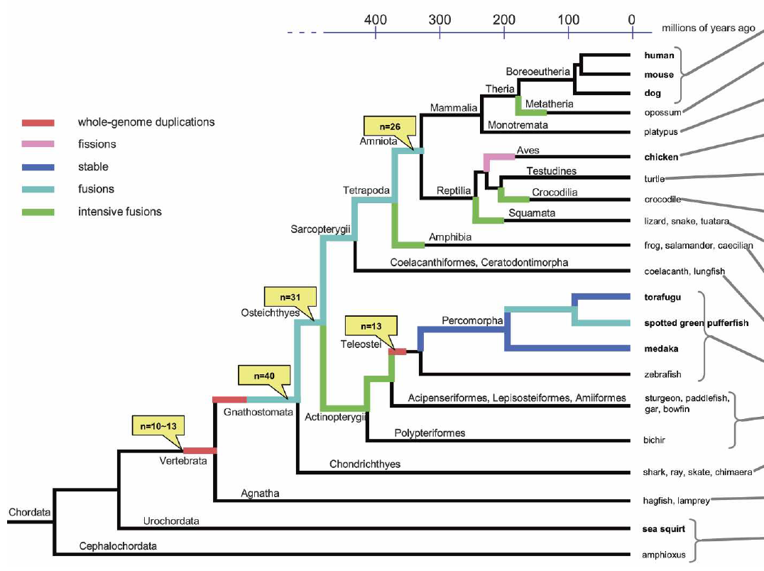
Polyploidizace v historii obratlovců
Polyploidizace u obratlovců → masová speciace (2x na bázi obratlovců, další na bázi ryb + další u jednotlivých skupin obratlovců
Počty druhů obratlovců (celkem >62 tisíc)
Savci – cca 5,5 tisíc
Ptáci – cca 10 tisíc
Plazi (bez ptáků) – cca 9 tisíc
Obojživelníci – cca 6,5 tisíc
Ryby – >31 tisíc
U člověka není polyploidie slučitelná se životem (zodpovědná za cca 10 % potratů).
Notes:
Polyploidizace hrály a hrají významnou roli i v evoluci živočichů, i když její výskyty jsou vzácnější. Skupina, v jejíž historii prokazatelně došlo k duplikaci genomu, dokonce 2x, jsou obratlovci. První kolo duplikace genomu proběhlo u společného předka všech obratlovců, druhé kolo na bázi čelistnatců. U společného předka ryb došlo k třetímu kolu duplikace genomu. Duplikace celého genomu poskytne obrovské množství nadbytečných genů, z nichž některé mutacemi získají nové funkce, což může vést až ke speciaci. Proto duplikace genomu může být jednou z příčin, proč jsou ryby druhově nejbohatší skupinou obratlovců. Na druhu stranu neplatí, že za každou radiací (masovým vznikem druhů) je polyploidizace.
Obrázek z Nakatani et al. 2007

Slide 29
Rekapitulace - polyploidizace
= zmnožení celých sad chromosomů
Vzniká chybou meiózy nebo splynutím dceřiných buněk po rozdělení zygoty
Časté u rostlin a ryb
V historii obratlovců 2 kola duplikace genomu
Dnes u většiny savců neslučitelné se životem
Po polyploidizaci často masivní přestavby genomu
Autopolyploidi vs. allopolyploidi
Někdy vznik nového druhu

Slide 30
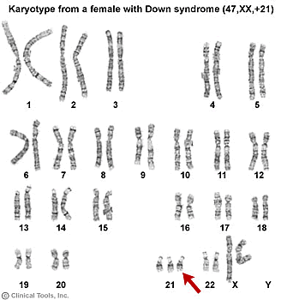
Aneuploidie = změny počtu jednotlivých chromosomů
Monosomie – v buňce je jen jeden homolog
Trisomie – v buňce jsou tři homologní chromosomy
Ostatní chromosomy jsou v párech
Vznik nondisjunkcí

Slide 31
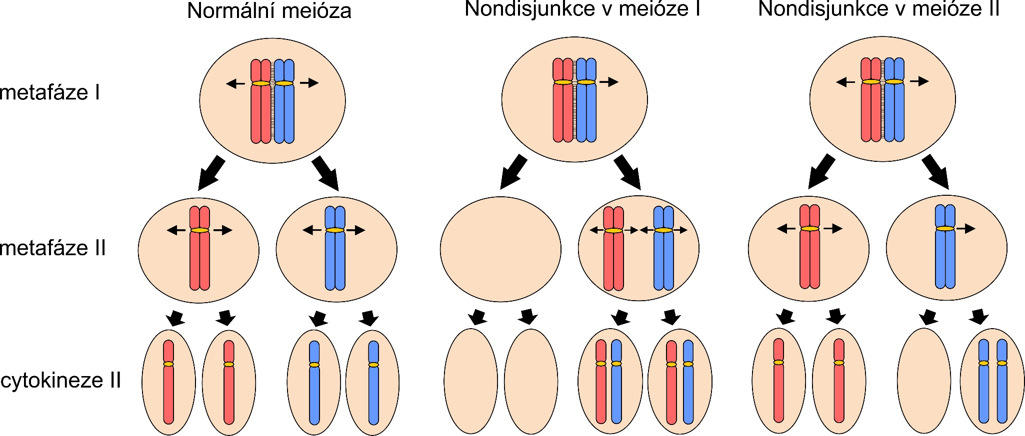
Nondisjunkce
= chyba v rozchodu chromosomů během dělení jádra

Slide 32
Aneuploidie lidských chromosomů
Pohlavní chromosomy
aneuploidie lépe tolerované než u autosomů
monosomie X (Turnerův syndrom)
trisomie XXY (Klinefelterův syndrom), XXX (superžena), XYY (supermuž)
Autosomy
monosomie neslučitelné se životem
trisomie slučitelné se životem jen u chromosomu č. 13, 18 a 21
dlouhodobě slučitelná se životem jen trisomie 21 (Downův syndrom), výjimečně Edwardsův syndrom

Slide 33
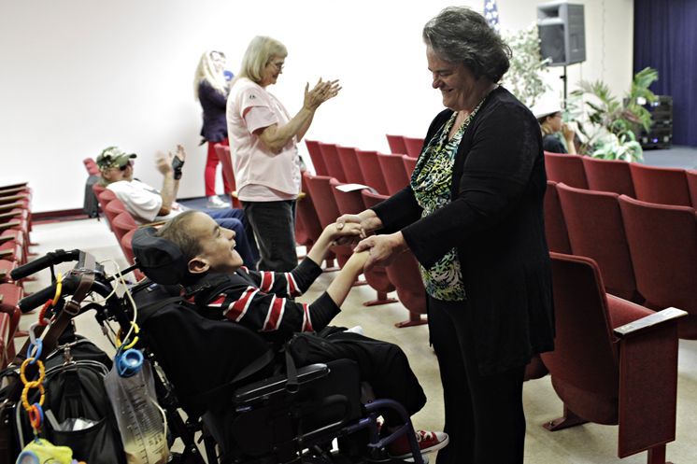
Edwardsův syndrom – trisomie chromosomu 18
Klinické projevy:
95% plodů spontánně potraceno, ostatní přežívají do 2 měsíců, výjimky 15-20 let (80% přežívajících ženského pohlaví)
- nízko posazené malformované uši
- překřížené prsty rukou v pěsti
- opičí rýha v dlani
- chodidla vzhledu „houpací židle“
- zpomalený vývoj
- mentální retardace
- těžké vrozené vady srdce
Incidence: 1/7500 porodů
Donnie – nejstarší člověk s Edwardsovým syndromem (22 let)
Notes:
Thompson a Thompson, Klinická genetika, Triton (2004)
http://blogs.plos.org/dnascience/2013/09/05/a-very-special-birthday-for-a-young-man-with-trisomy-18/

Slide 34
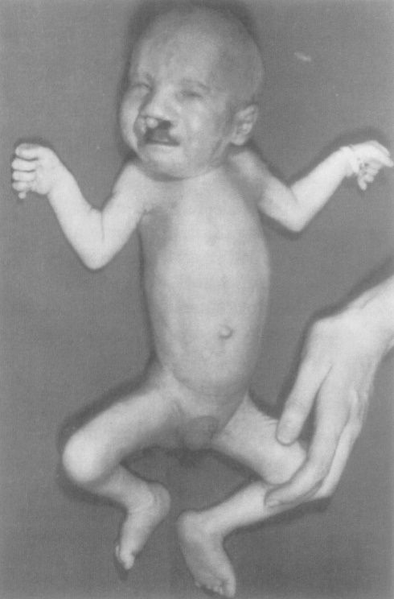
Patauův syndrom – trisomie chromosomu 13
Klinické projevy:
- těžká anomálie CNS
- retardace růstu
- těžká mentální retardace
- často rozštěp rtu a patra
- opičí rýha v dlani
- často polydaktylie
- abnormality vnitřních orgánů
- abnormality očí
- krátká doba života (průměr 4 měsíce)
Incidence:
1/20 000 až 25 000 porodů
Notes:
Thompson a Thompson, Klinická genetika, Triton (2004)

Slide 35
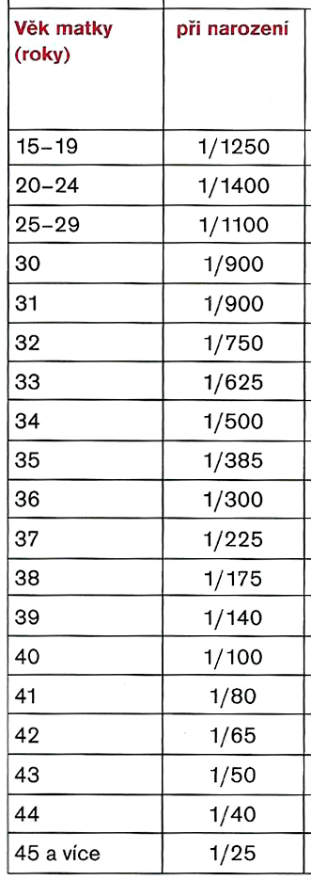
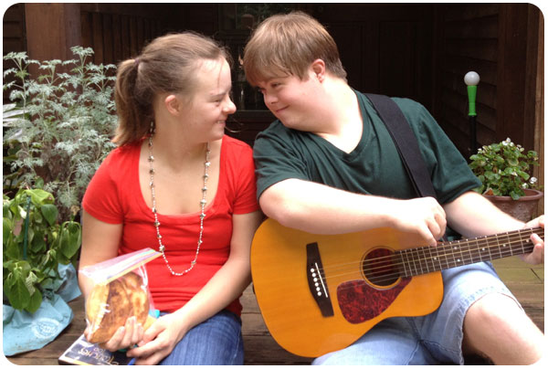
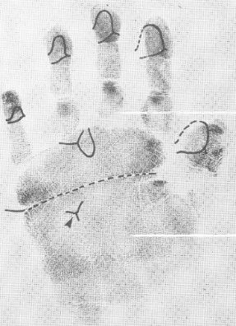
Downův syndrom – trisomie chromosomu 21
- tři kopie chromosomu 21
malý vzrůst
typické znaky v obličeji
opičí rýha v dlani
často vrozené vady srdce
vyšší riziko leukémie
různá úroveň mentální retardace
Incidence: 1/800 porodů
Incidence DS ve vztahu k věku matky
Notes:
http://www2.le.ac.uk/departments/genetics/vgec/healthprof/topics/patterns-of-inheritance/chromosomal-abnormalities
Tabulka z Thompson a Thompson, Klinická genetika, Triton (2004)

Slide 36
Nondisjunkce u starších matek
Ženská meióza
začíná prenatálně
kolem porodu zastavení meiózy v profázi I
během ovulace meióza pokračuje do metafáze II → meióza dokončena až po oplození →
starší žena = staré oocyty
Notes:
Ke tvorbě oocytů dochází u žen během jejich embryonálního vývoje. Kolem porodu je jejich počet hotov a jejich vývoj pozastaven v profázi I, kde čekají do ovulace. Při ovulaci postoupí v meióze do metafáze II, kde se zastaví a čekají na oplodnění. To znamená, že stáří vajíček odpovídá stáří ženy (na rozdíl od spermií, které se tvoří po celý mužův život). Vysoký výskyt aneuplodií u dětí starších matek jsou zodpovědné hlavně častější nondisjunkce v ženské meióze.
Thompson a Thompson, Klinická genetika, Triton (2004)

Slide 37
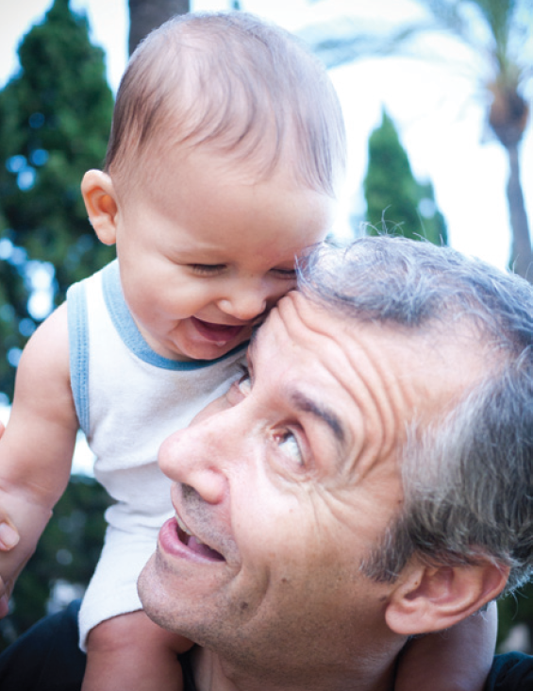
Ne za všechno můžou matky
Otcové předají průměrně 4x víc mutací než matky
Počet mutací narůstá s věkem (spermie se tvoří celý život → více replikací DNA → více mutací
Osmdesátiletí muži 8x více než dvacetiletí
Notes:
Přestože aneuploidie jsou z větší části způsobeny chybou na matčině straně, práce publikovaná v roce 2012 v Nature ukázala, že bodové mutace potomek dostane s vyšší pravděpodobností od otce. Data byla získána sekvenováním celého genomu u členů 78 islandských rodin (vždy otec, matka a dítě), přičemž byly hledány mutace, které nebyly u rodičů (čili vznikly de novo ve vajíčku, spermii nebo zygotě). Ukázalo se, že otcové dají potomkovi cca 4x víc mutací než matky (55 vs. 14), navíc počet mutací, které otec potomkovi předá roste s přibývajícím věkem (osmdesátiletý muž předá 8x více mutací než dvacetiletý). To je patrně způsobeno tím, že muži tvoří spermie po celý svůj dospělý život a to ve velkém množství, takže zárodečné kmenové buňky absolvují mnoho replikací DNA, při kterých může dojít k mutaci. Naopak u žen vzniká gamet mnohem méně, takže nashromáždí méně mutací.
Kong et al. 2012

Slide 38
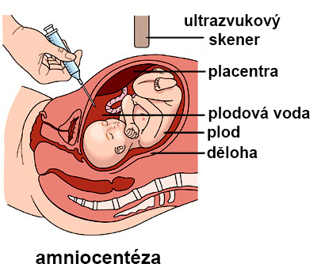
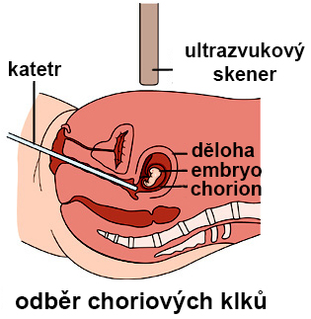
Prenatální diagnostika
= soubor vyšetření plodu, jehož cílem je zjistit případná postižení
V západním světě některá neinvazivní vyšetření plošně u všech těhotných (ultrazvuk, biochemické markery v krvi)
Vyšetřují se nejčastější postižení (trisomie chromosomů 21, 18 a 13 + další)
Pokud indikují problém, doporučeno invazivní vyšetření
amniocentéza = odebrání buněk plodu z plodové vody
odběr choriových klků
→ buď na vyšetření chromosomů (zdlouhavé) nebo DNA (PCR)
Notes:
Info z http://www.clg.cz/pris.html
Obrázky z http://isbscienceg9.blogspot.cz/2014/10/trisomy-16_11.html

Slide 39
Prenatální diagnostika
Indikace prenatální diagnostiky:
věk matky (dříve >35 let)
předchozí porod dítěte s aberací
přítomnost aberace u rodiče
výskyt dědičných chorob v příbuzenstvu
rizikové povolání rodičů
podezřelé výsledky biochemických markerů

Slide 40
Rekapitulace - aneuploidie
Aneuploidie – chybí nebo přebývají jednotlivé chromosomy
Lépe tolerované aneuploidie pohlavních chromosomů
U lidských autosomů jen trisomie 21, 18 a 13
Monosomie autosomů neslučitelné se životem
Nejčastěji způsobeno nondisjunkcí
Častěji u starších matek
U otců více bodových mutací

Slide 41
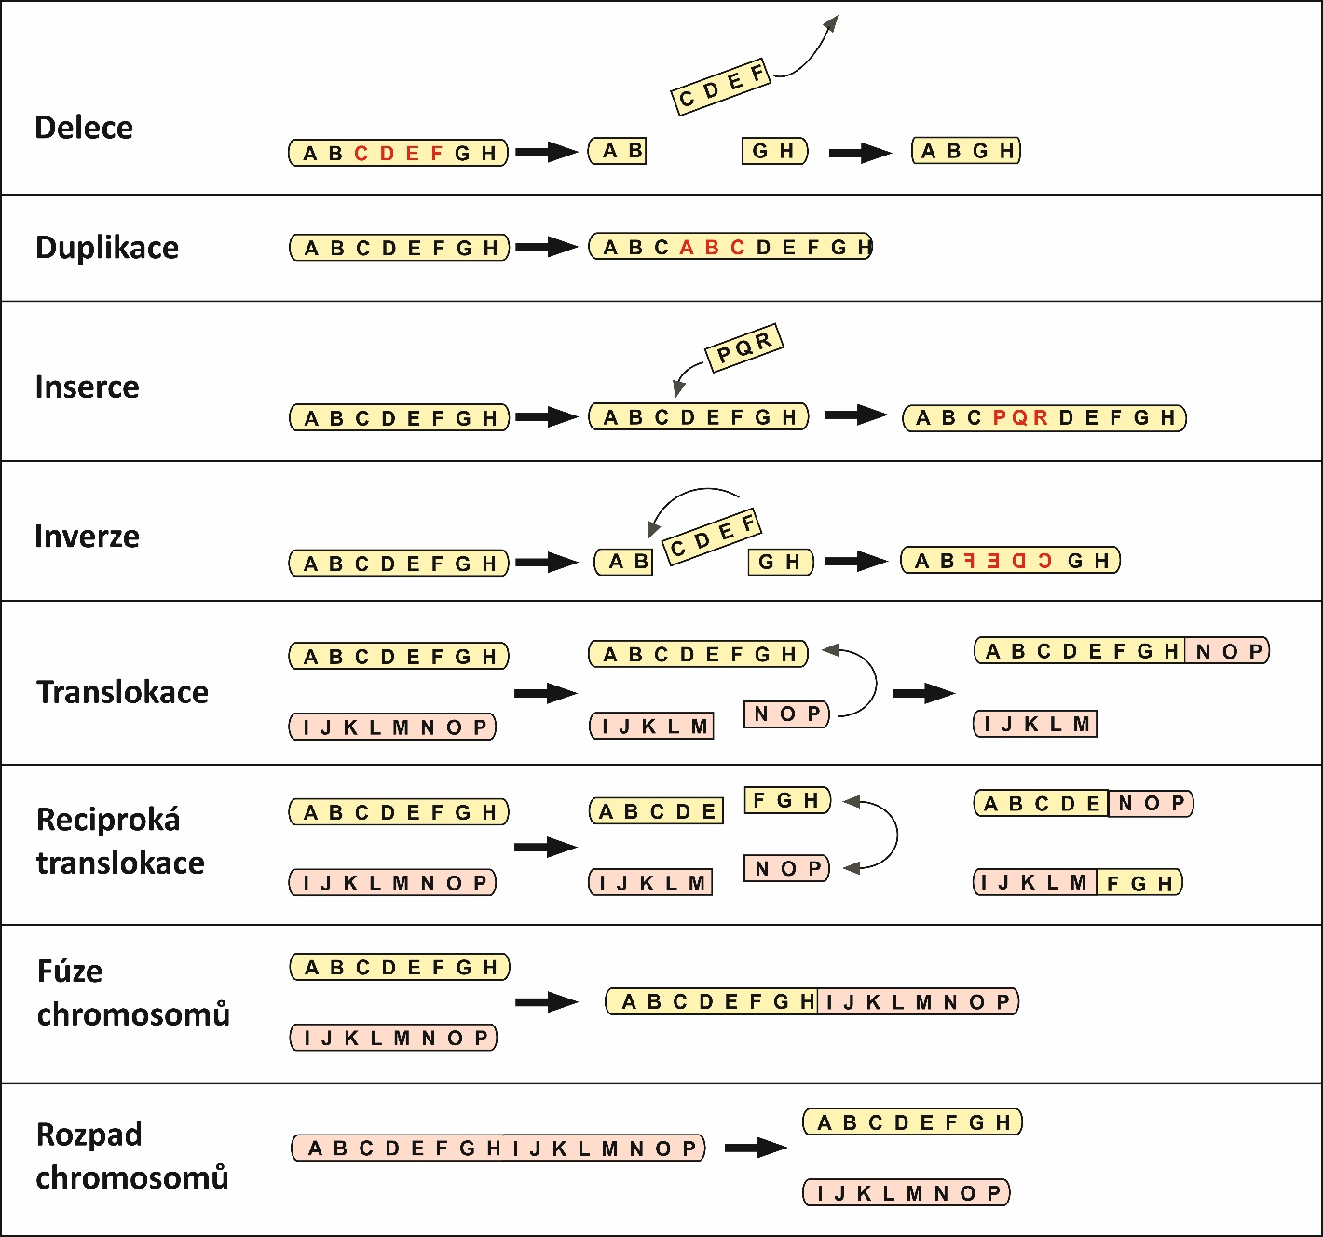
Strukturní chromosomální aberace
Notes:
Delece = ztráta části chromosomu
Duplikace = zdvojení části chromosomu
Inserce = vložení DNA do chromosomu
Inverze = převrácení části chromosomu
Translokace = přesun jedné části chromosomu najiný
Reciproká translokace = vzájemná výměna částí mezi dvěma chromosomy
Fúze = spojení chromosomů

Slide 42
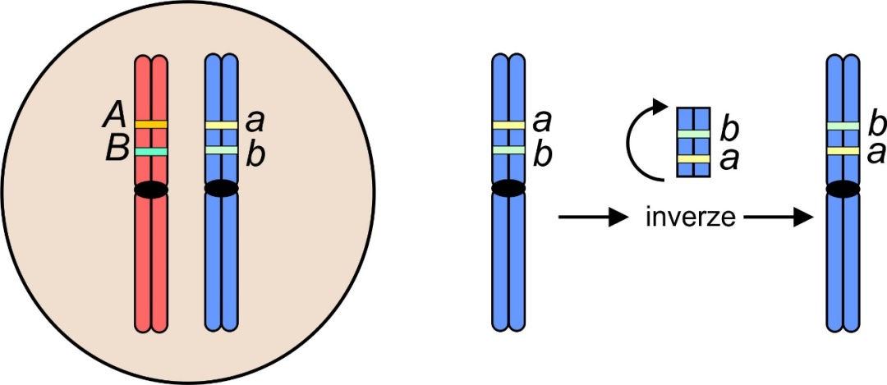
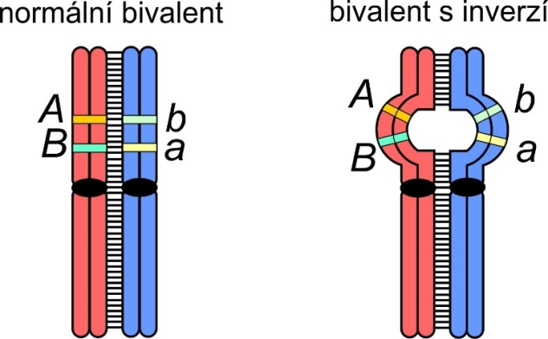
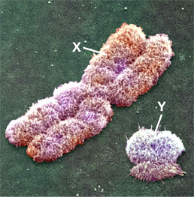
Aberace, o kterých jsme už mluvili
Inverze
Evoluce pohlavních chromosomů – inverze brání rekombinaci mezi X a Y (Z a W)
Inverze na autosomu udržuje výhodné kombinace alel
Notes:
Inverze způsobuje zablokování rekombinace, což 1) umožní udržet u sebe výhodné kombinace alel, 2) vede k degeneraci pohlavních chromosomů Y a W.

Slide 43
Aberace, o kterých jsme už mluvili
Duplikace
potenciálně zisk nové funkce
vznik nového proteinu
Vznik nových genů → genové rodiny
Notes:
Významným nástrojem evoluce genomu jsou duplikace, neboli zdvojení úseků. Velikost takových úseků může být velmi různá, od několika bází po celé chromosomy. Občas jsou součástí duplikovaného úseku geny, jejichž osud může být velmi různý. Někdy je duplikace genu nežádoucí, dvojnásobné množství vzniklého proteinu nebo regulační DNA rozhodí pečlivě vyladěné vztahy mezi geny. Pak bude selekce preferovat mutace, které jednu z kopii genu vyřadí ze hry. Někdy je ale další kopie genu přínosná, dobrým příkladem jsou geny pro ribosomální RNA, které je potřeba velké množství, takže další kopie přinášející více produktu jsou selekcí preferovány. Taky jich tak máme ve svém genomu velké množství. Pokud dvojnásobek produktu není potřeba, ale nevadí, otevírá se prostor pro změnu jedné nebo obou kopií. Díky mutaci může jedna z kopií získat novou funkci, nebo se mohou obě kopie specializovat a rozdělit si funkci původního genu (např. jedna se bude exprimovat v mozku, druhá v testes).
Zvláštní kapitolou je vznik fúzních genů, kdy duplikací nebo jen přesunem se dna geny nebo jejich části spojí dohromady a jejich kódující sekvence dají dohromady nový protein.
Skupina genů, které vznikla duplikací (i opakovanou) a následně získaly novou funkci, se nazývá genová rodina. V genomu jich je mnoho a různě početných.

Slide 44
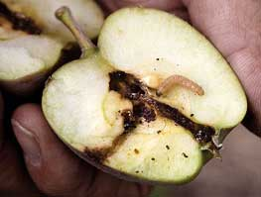
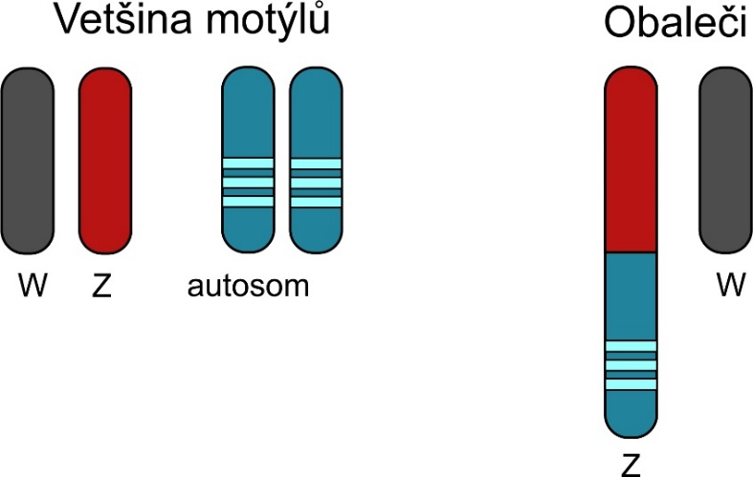
Aberace, o kterých jsme už mluvili
Fúze chromosomů
Geny zodpovědné za rezistenci k insekticidům
Fúze autosomu s Z nebo X → rychlá selekce recesivních alel v heterogametickém pohlaví

Slide 45
Fúze chromosomů
Fúzovat mohou jakékoli chromosomy, ale často vznikají chromosomy, které mají 2 centromery
Robertsonovská fúze (fúze akrocentrických chromosomů)
Notes:
Fúzovat mohou libovolné chromosomy (stejně jako se bodové mutace mohou odehrávat v jakékoli části DNA), ale většinou je výsledkem tzv. dicentrický chromosom, čili chromosom, který má dvě centromery. To představuje problém při rozchodu chromatid v mitóze i meióze, protože kinetochory na na jedné chromatidě se mohou navázat na mikrotubuly vedoucí k opačným pólům dělícího vřeténka a chromatidy se nemohou rozejít. Buněčné dělení se tak zastaví, případně se chromosom rozlomí (takže v dceřiných buňkách bude část DNA chybět nebo přebývat). Občas se jedna z centromer inaktivuje a zfúzovaný chromosom může fungovat normálně.
Existuje typ fúze, při které dicentrické chromosomy nevznikají. Nazývá se Robertsonovská fúze a jedná se o spojení dvou akrocentrických chromosomů (což je typ chromosomu, kdy je centromera blízko jednomu konci, takže chromosom má na této straně velmi krátká raménka), kdy se odlomí a ztratí krátká raménka obou chromosomů a zbytky chromosomů se spojí v oblasti centromer. Vznikne tak tzv. metacentrický nebo submetacentrický chromosom (tj. chromosom mající centromeru uprostřed nebo téměř uprostřed) s jedinou centromerou. Krátká raménka akrocentrických chromosomů často nesou repetitivní DNA, takže jejich ztráta jedince nijak nepostihne. Problém může nastat až při tvorbě gamet, kdy budou s vysokou pravděpodobností vznikat aneuploidní gamety, které budou obsahovat jak zfúzovaný chromosom tak některý z původních nezfúzovaných homologů, takže vznik fúzního chromosomu bude snižovat fitness svého nositele. Na druhou stranu takto vzniklý chromosom se může v populaci rozšířit a zafixovat, stane se tak součástí standardního karyotypu.
Chromosomy se mohou samozřejmě i rozpadat. Ze (sub)metacentrických chromosomů mohou vznikat tzv. telocentrické chromosomy (tj. chromosomy, které mají centromeru na jednom konci, takže vůbec nemají krátké raménko).

Slide 46
Zlom chromosomu
zastavení anafáze/zlom
dicentrického chromosomu
acentrický fragment
ztráta
rozpad
chromosomu
spojení zlomených konců → dicentrický chromosom
rozpady a fúze v oblasti centromery OK
Notes:
Zlom chromosomu rovněž může představovat problém, protože vznikají chromosomy bez centromery, které se nemají jak chytit za dělící vřeténko, a jsou ztraceny. Zároveň zlomené konce mají tendenci se spojovat, takže vznikají i dicentrické chromosomy, které se v anafázi nemohou rozejít a buď se zlomí, nebo zastaví dělení buňky.

Slide 47
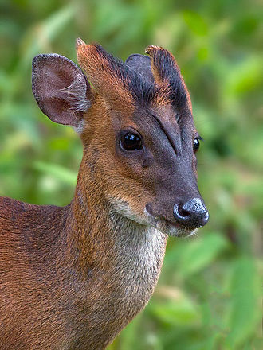
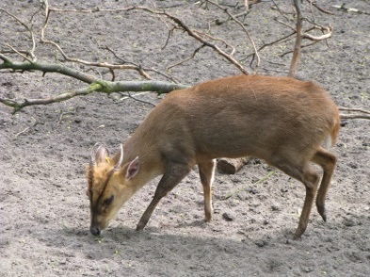
Počty chromosomů se mohou lišit i u příbuzných druhů
muntžak červený (Muntiacus muntjak vaginalis),
samice 2n=6, samec 2n=7).
muntžak malý
(Muntiacus reevesi), 2n=46
Notes:
U muntžaků docházelo v jejich nedávné minulosti k opakovaným fúzím chromosomů, takže i blízce příbuzné druhy mají velmi odlišný počet chromosomů (z čehož vyplývá, že znalost karyotypu u jednoho druhu nic nevypovídá o karyotypech jiných druhů, ani těch nejbližších).
Obrázky z
http://en.wikipedia.org/wiki/Indian_muntjac
https://www.mun.ca/biology/scarr/Muntjac_chromosomes.html

Slide 48
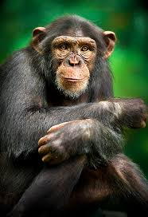
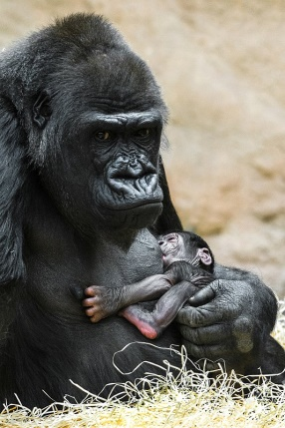
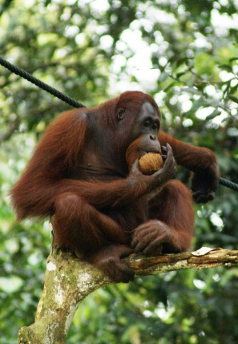
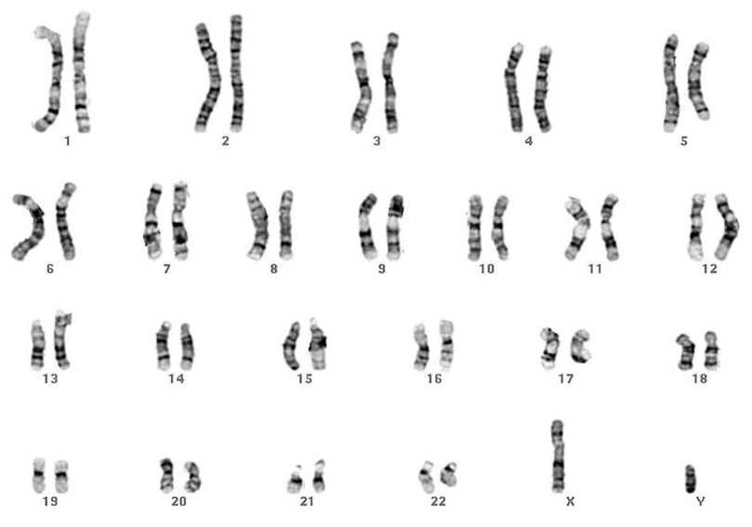
Fúze chromosomů v historii člověka
Lidský karyotyp
člověk
2n = 46
šimpanz
2n = 48
gorila
2n = 48
orangutan
2n = 48
fúze chromosomů → vznik lidského chromosomu 2
Notes:
K fúzi chromosomů došlo i v evoluci našeho vlastního druhu. Na rozdíl od našich nejbližších příbuzných, kteří mají 24 párů chromosomů, má člověk o jeden pár méně. To proto, že po odštěpení šimpanzů došlo u našich předků k fúzi dvou chromosomů, z nichž vznikl náš chromosom 2.
Obrázky z https://commons.wikimedia.org
http://www.radio.cz/
https://uk.pinterest.com/pin/72761350206354622/

Slide 49
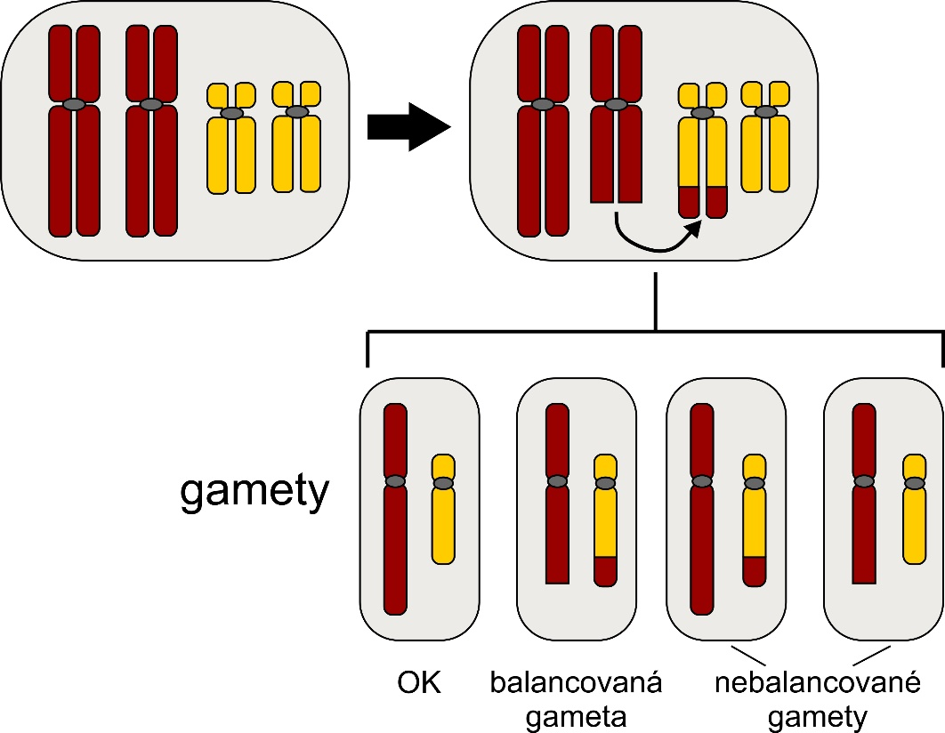
Translokace
= přesun části chromosomu na jiný chromosom
V zárodečné linii – mohou vznikat gamety s nadbytečným/chybějícím kusem DNA
Notes:
Přesun části chromosomu na jiný zdánlivě nepředstavuje žádný problém, protože nic nechybí ani nepřebývá. Pokud k ní ale dojde v zárodečné linii, budou vznikat gamety různého typu: standardní, kde jsou jen chromosomy bez translokace, balancované, kde jsou jen chromosomy s translokací (obojí je v pořádku) a nebalancované, kde jsou zfúzované i nezfúzované chromosomy, takže vždy nějaká část chybí nebo přebývá.

Slide 50
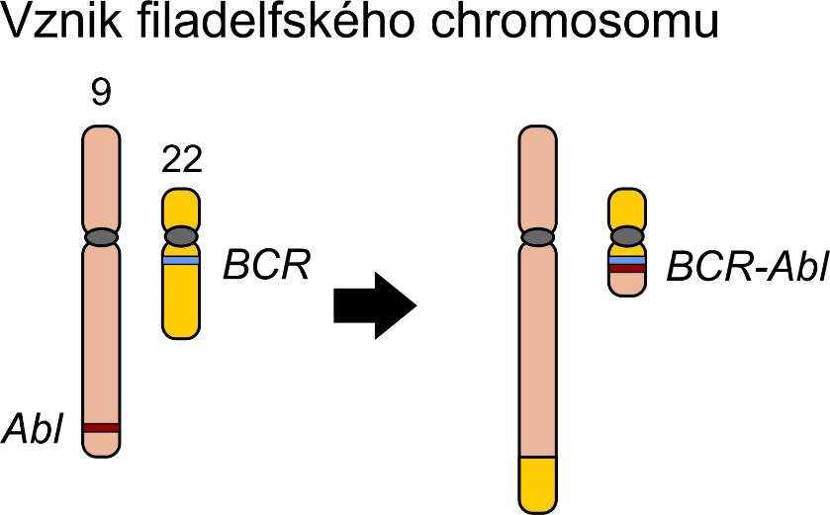
Translokace
= přesun části chromosomu na jiný chromosom
V somatické linii – může dojít ke změně regulace genů a vzniku fúzních genů (př. filadelfský chromosom)
Gen Abl (na chromosomu 9) - stimuluje buněčný růst
Gen BCR (na chromosomu 22) - poskytne silný promotor
filadelfský
chromosom
Reciproká translokace mezi 9 a 22 → zkrácený 22 (filadelfský chromosom), vznik fúzního genu BCR-Abl - exprimován kontinuálně → nekontrolovaný růst buněk (leukémie)
Notes:
Translokace může představovat problém i v somatické linii, např. tehdy, když se poškodí geny v místě zlomu nebo se změní jejich regulace (dostanou se do blízkosti gen a cizí promotor, který nad ním převezme kontrolu). Příkladem je filadelfský chromosom, který vzniká reciprokou translokací mezi chromosomy 9 a 22. Je typický pro chronickou myeloidní leukemii (95% pacientů), ale může být přítomen i u jiných typů leukémií. Translokací vzniká prodloužený chromosom 9 a zkrácený chromosom 22 (filadelfský chromosom), který nese fúzní onkogen BCR-Abl, vzniklý spojením genu Abl1 z chromosomu 9 a část genu BCR ("breakpoint cluster region") z chromosomu 22. Gen Abl1 kóduje protein stimulující množení buněk. Onkogen BCR-Abl je transkribován kontinuálně, což vede k neregulovanému růstu buněk, čili k rakovině.

Slide 51
Rekapitulace – strukturní aberace
Strukturní aberace = přestavby chromosomů
Inverze = převrácení části chromosomu – zastavení rekombinace → speciace a evoluce pohlavních chromosomů
Delece = ztráta genetického materiálu → redukce velikosti genomu
Duplikace = zdvojení části chromosomu → vznik nových genů
Fúze = spojení chromosomů → X/Z s autozomem → rychlá selekce recesivních alel
Fúze a rozpad chromosomů – vznik acentrických a dicentrických chromosomů → problémy při rozchodu chromatid
Robertsonovská translokace = fúze akrocentrických chromosomů
Translokace = přesun části chromosomu na jiný chromosom → změna regulace genů, vznik fúzních genů

Slide 52
O čem to bylo
Eukaryotní genom obsahuje hlavně různé množství repetitivně DNA, geny tvoří menšinu → velikost genomu neodpovídá složitosti organismu
Mobilní elementy – parazitické sekvence pohybující se po genomu
Krátkodobě hlavně negativní (změna exprese genů, vyřazení genů, …) → umlčovány hostitelem
Dlouhodobě velmi důležité pro evoluci genomu (duplikace genů, změna exprese genů, domestikace genů ME, …)
Chromosomální aberace – změna počtu a struktury chromosomů
Polyploidizace – zmnožení celého genomu, významné u rostlin, 2x na bázi obratlovců
Polyploidizace + hybridizace → často vznik nových druhů

Slide 53
O čem to bylo
Aneuploidie – chybný počet jednotlivých chromosomů – negativní
Způsobeno nondisjunkcí, u člověka častější u starších matek
Prenatální diagnostika
Strukturní aberace – přestavby chromosomů – inverze, delece, translokace, fúze, … a jejich role v evoluci

Slide 54
Přestávka

Slide 55
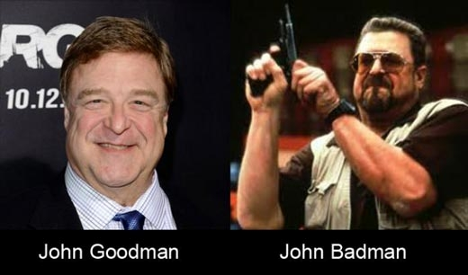
Genetika 11 Epigenetika

Slide 56
O čem to bude
Co je to epigenetika
Jaké jsou její nástroje
K čemu to je
Genomový imprinting a k čemu (asi) je
Paramutace

Slide 57
Struktura chromosomu
Chromosom = 1 dlouhá molekula DNA + proteiny
Nese stovky až tisíce genů
Většina DNA nekóduje protein
DNA + histony = chromatin

Slide 58
Kondenzace chromatinu
Problém: Délka DNA člověka – cca 2 m/buňku
Jádro – průměr cca 10 μm
→ potřeba kondenzace + zachovat funkci
Řešení: na DNA jsou navázané bazické proteiny, které umožňují její organizovanou kondenzaci.
Chromosom v metafázi je 10 000x kondenzovanější než volná molekula DNA
Notes:
Průměrná savčí buňka obsahuje DNA o délce cca 2 metry, kterou je potřeba složit do jádra o průměru cca 10 μm, to vše tak, aby DNA byla přístupná transkripci a regulaci. To je o to těžší, že molekula DNA má díky fosfátovým skupinám záporný náboj a její vlákna se odpuzují. Oba problémy řeší histony, bazické proteiny, kolem kterých se DNA obtáčí, čímž se 7x zkracuje. Histony navíc kompenzují negativní náboj DNA.

Slide 59
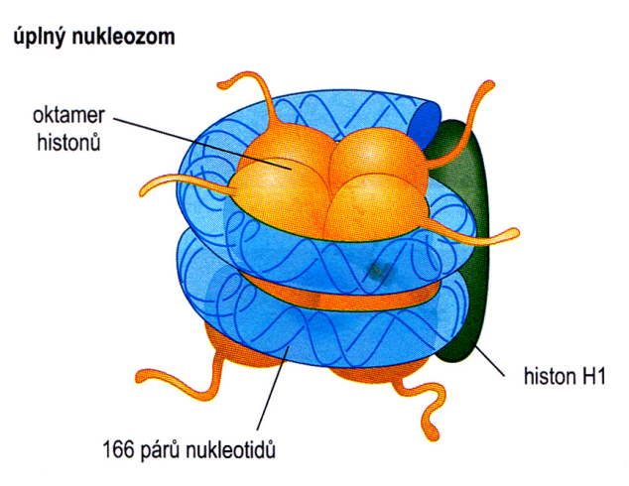
Histony
Histony umožňují první úroveň kondenzace DNA (7x oproti volné molekule DNA)
Na jejich koncích dochází k modifikacím (důležité epigenetické informace)
Nukleosom =
oktamer histonů (2x H2A, 2x H2B, 2x H3 a 2x H4)
2 otáčky DNA
1x histon H1
N-konce histonů – nejčastější místo modifikací
Notes:
První úrovní kondenzace chromatinu je nukleosomové vlákno o tloušťce 10 nm. Jeho základem je nukleosom, což je oktamer složený z histonů H2A, H2B, H3 a H4 (každý 2x), kolem kterého se 2x otáčí DNA (146 bp). Mezi nukleosomy je spojovací DNA ("linker"), což je dalších 40 bp, na kterých je navázaný histon H1.
Histony jsou v nukleosomu orientovány tak, že jejich N-konce směřují do prostoru a jsou tak snadno přístupné enzymům, které je modifikují (acetyltransferázám, metyltransfrerázám, ...). Histon H1 stabilizuje nukleosom a podílí se na organizaci nukleosomového vlákna do vyššího stupně kondenzace – 30 nm chromatinového vlákna. Nukleosomové vlákno se někdy nazývá korálky na struně („beads on a string“) podle vzhledu v elektronovém mikroskopu.

Slide 60
Stupně kondenzace chromosomu
nukleosomové vlákno – 1. stupeň kondenzace DNA
euchromatin a heterochromatin – různě kondenzované úseky DNA (podle transkripční aktivity)
maximálně kondenzovaná DNA, jen v metafázi buněčného dělení
Notes:
http://www.getmededu.com/chromatin.html

Slide 61
Euchromatin vs. heterochromatin
I v interfázním jádře jsou různé části chromosomů různě kondenzovány
euchromatin – rozvolněný chromatin, obvykle obsahuje momentálně přepisované geny
heterochromatin – kondenzovaný chromatin, obsahuje transkipčně neaktivní DNA
konstitutivní vs. fakultativní heterochromatin

Slide 62
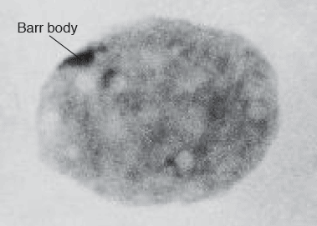
Typy heterochromatinu
konstitutivní heterochromatin = stálý heterochromatin
ve všech buňkách ve stejných oblastech
obsahuje repetitivní DNA
obvykle v centromerách a pohlavních chromosomech W a Y
fakultativní heterochromatin = dočasný
jen v určité fázi vývoje/určitých buňkách
např. Barrovo tělísko u samic savců
Barrovo tělísko
Notes:
Konstitutivní heterochromatin se jako heterochromatin chová vždy. Obsahuje především různé druhy repetitivní DNA (satelitní DNA a mobilní elementy), u kteréých není žádoucí, aby se transkribovaly (pokud jsou toho schopny), takže jsou epigeneticky umlčeny – příslušné oblasti jsou označeny epigenetickými značkami (např. metylace histonů a DNA, viz dále) a zkondenzovány. Typicky jsou konstitutivním heterochromatinem tvořeny centromery a pohlavní chromosomy Y a W.
Fakultativní heteerochromatin je heterochromatinem jen dočasně. Může obsahovat geny, které momentálně nejsou potřeba a jsou tímto způsobem umlčeny (kondenzace způsobí, že nejsou přístupny RNA polymeráze). Příkladem fakultativního heterochromatinu je Barrovo tělísko = inaktivovaný chromosom X v buňkách savců (detaily viz přednáška č. 8 Dědičnost a pohlaví).

Slide 63
Čili:
DNA je velmi dlouhá → potřeba kondenzovat → bazické histony
Různé části chromosomu jsou v interfázi rozvolněné (euchromatin), jiné kondenzované (heterochromatin)
Proč?
Potřebné geny musí být přístupné RNA polymeráze.
V každé buňce jsou všechny geny, ale buňka potřebuje jen některé (fakultativní heterochromatin).
Nepotřebné/škodlivé sekvence je potřeba inaktivovat → konstitutivní heterochromatin.
Jak to buňka udělá? Prostřednictvím epigenetických značek.

Slide 64
Epigenetika
= věda o mechanismech regulace genů, které jsou dědičné mitoticky (čili mezi somatickými buňkami) a někdy meioticky (do potomstva), ale mohou být ustavené a zrušené beze změny sekvence DNA.
Notes:
Definice z Useful genetics, lekce 11D

Slide 65
Základní nástroje epigenetických procesů
modifikace histonů
metylace DNA
nekódující RNA
- vzájemně spolupracují

Slide 66
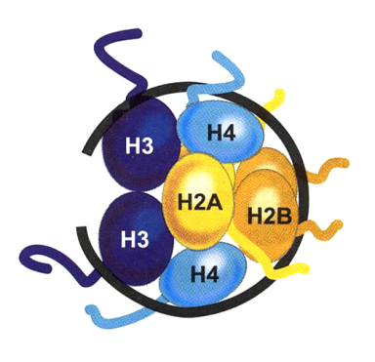
Modifikace histonů
= kovalentní posttranslační připojení skupiny (acetylace, metylace, fosforylace) nebo proteinu (ubiquitinace, sumoylace – SUMO proteiny, ...)
většinou na N-konci histonu H3 nebo H4
modifikace může aktivovat/potlačovat transkripci – záleží na charakteru přidané skupiny/proteinu a pozici aminokyseliny v histonu
reverzibilní
Notes:
Modifikace histonů je jedním z nástrojů epigenetické regulace chromatinu. Jedná se o vratné posttranslační kovalentní připojení buď skupiny (acetylové, metylové, fosfátové) nebo celého proteinu (ubiquitin, SUMO) na konkrétní místo na histonu, nejčastěji na N-konec, ale modifikovat lze i C-konec nebo tělo histonu. V současnosti je známo více než 60 pozic na histonech, které mohou být modifikovány. O tom, zda bude mít modifikace represivní nebo aktivující účinek na expresi genu, rozhoduje typ modifikace (metylace, acetylace, …) a pozice modifikované aminokyseliny na histonu (např. metylace může mít aktivační i represivní účinek podle toho, na jaké je aminokyselině – třeba metylace na lysinech 4, 36 a 79 histonu H3 aktivují, metylace na lysinech 9 a 27 histonu H3 expresi potlačují). Některé skupiny/proteiny mohou mít jen jeden účinek, např. acetylace a fosforylace jsou aktivující, sumoylace potlačující.

Slide 67
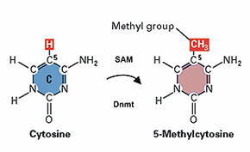
Metylace DNA
Metylace DNA = přidání metylové skupiny na cytosin → 5-metylcytosin
u prokaryot i eukaryot (rostliny, houby, živočichové) , ale je různě důležitá (např. drozofila téměř nemá)
Notes:
Dalším epigenetickým nástrojem je metylace DNA, konkrétně přidání metylové skupiny na cytosin. Je to starodávný mechanismus, který se vyskytuje u prokaryot i eukaryot. U savců je nezbytná pro zdárný průběh gametogeneze, embryogeneze, inaktivace X a k nastavení genomového imprintingu (tj. inaktivace alel některých genů podle toho, zda přišly od matky nebo od otce).
Obrázek z http://www.hgu.mrc.ac.uk

Slide 68
Metylace CpG
u savců metylace DNA hlavně na CpG
U člověka CpG v ½ genů
Notes:
Metylace DNA je nejlépe prostudovanou epigenetickou modifikací. Tato modifikace se většinou dělá na cytosinu před guaninem (CpG) přidáním metylové skupiny za vzniky 5-metylcytosinu. CpGs v lidském genomu nejsou rozmístěné symetricky, obecně jsou časté v promotorech genů (cca ½ genů má CpG ostrůvek). Metylace promotoru většinou znamená jeho umlčení, naopak demetylace jeho aktivaci (i když to není pravidlem).

Slide 69
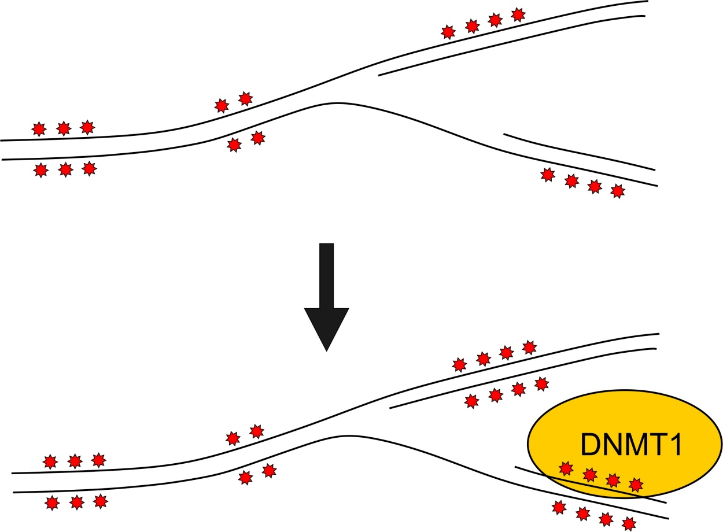
Metylace CpG po replikaci DNA
DNA metyltransferáza 1 (DNMT1) – udržuje pattern metylace po replikaci DNA → pattern se dědí v buněčné linii
Notes:
Metylace je udržována/vytvářena DNA metyltransferázami, které katalyzují přenos metylové skupiny na cytosin. DNMT1 je nejhojnější metyltransferázou v somatických buňkách a udržuje metylační pattern po replikaci DNA, je důležitá pro genomový imprinting (GI) a inaktivaci chromosomu X.
Obrázek podle Useful genetics, lekce 11D.

Slide 70
Metylace de novo
DNA metyltransferáza 3 (DNMT3) – metyluje DNA na nových místech → změna v regulaci genů
Notes:
Aby metylace DNA plnila svojí epigenetickou funkci, je potřeba dělat nové metylace na místech, kde nejsou. K tomu slouží jiné metyltransferázy, které metylují konkrétní a zatím nenametylované CpG. Tyto metyltransferázy jsou klíčové pro embryonální vývoj savců a jsou potřeba pro de novo ustavení metylací po globální demetylaci genomu po implantaci embrya.
Obrázek podle Useful genetics, lekce 11D.

Slide 71
Nekódující RNA (lncRNA)
Geny kódující protein tvoří malou část genomu (u člověka 1,5%) ALE téměř celý genom je přepisován do různých typů tzv. nekódující RNA
dlouhé nekódující RNA (> 200 bází) – ovlivňují lokální kondenzaci chromatinu
Příklady známých funkcí lncRNA:
reprogramování kmenových buněk
regulace homeotických genů
genomový imprinting
inaktivace chromosomu X
Obecně regulace epigenetických procesů (diferenciace, reakce genomu na vnější prostředí, funkce mozku).
Notes:
I když u většiny dlouhých nekódujících RNA (long non-coding RNA, lncRNA) neznáme funkci, některé jejich vlastnosti napovídají, že funkci mají: 1) jsou exprimovány a alternativně sestřihovány během diferenciace, 2) jejich exprese je jiná v rakovinných buňkách, 3) nacházejí se v chromatinu v oblasti aktivních genů, 4) jejich exprese je regulována růstovými faktory, 5) jejich exprese je tkáňově a buněčně specifická.
Důkazy o funkci konkrétních lncRNAs přibývají, týkají se např. reprogramování kmenových buněk, regulace exprese homeotických genů, metastáze rakoviny, genomového imprintingu, inaktivace chromosomu X, regulace tumor supresorového genu p53, .... Obecně hlavní funkcí lncRNA je zřejmě regulace epigenetických procesů.
Info z Morris and Volt 2010

Slide 72
Inaktivace chromosomu X – ukázka spolupráce epigenetických nástrojů
chromosom X
Xic = X-inactivation center
Xist (X-inactive specific transcript) = lncRNA

Slide 73
Inaktivace chromosomu X
Notes:
Upravený obrázek podle Shi a Wu (2009) doi:10.1186/1477-7827-7-59

Slide 74
Už víme jak, teď ještě proč.

Slide 75
K čemu je epigenom
Přizpůsobení konkrétnímu prostředí
Změny v DNA jsou vzácné → genom se vyvíjí pomalu
Prostředí se mění rychle → potřeba mít prostředek, jak fungování genomu přizpůsobit pro konkrétní prostředí
Notes:
Genom sice není neměnný, ale jeho vývoj probíhá velice pomalu. Přizpůsobení konkrétním podmínkám prostředí, případně diferenciace buněk (u některých druhů i jedinců) tak musí být zajištěno jiným způsobem, epigenomem. Epigenom je soubor epigenetických značek, které rozhodují o tom, které části genomu se v danou chvíli, v dané buňce (organismu) budou používat. Buňky, které mají identický genom, se tak mohou fenotypově radikálně lišit (např. nervová vs. svalová buňka). Krásným příkladem vlivu epigenomu na fenotyp je polyfenismus, kdy jedinci stejného druhu mají velmi odlišný vzhled a chování. Příkladem jsou mravenci nebo včely, kdy se sestry mohou vyvinout v krátkověké sterilní dělnice nebo dlouhověké plodné královny pouze vlivem vnějšího prostředí. Dalším příkladem jsou mšice, které mají komplexní cyklus, kdy se střídají sexuální a asexuální fáze. Během letního asexuálního množení se tvoří bezkřídlí a okřídlení jedinci. Stimulem ke vzniku okřídleného fenotypu je hustota populace, kvalita živné rostliny, predátoři, paraziti, patogeny, ….

Slide 76
Metylace DNA a kasty u včely
Královny méně metylace v genomu
Mateří kašička obsahuje inhibitory Dnmt a HDAC
RNAi Dnmt3 → vývoj v královnu
Notes:
Nejnápadnějším případem polyfénismu jsou kasty u sociálního hmyzu (mravenci, včely, čmeláci). U včel se z oplozených vajíček vylíhne samička, která má potenciál stát se královnou, žít několik let a zplodit mnoho potomků (až 2000 denně), nebo dělnicí, která je sterilní a žije několik týdnů. Osud samičky je dán potravou (královny jsou krmeny mateří kašičkou po celý vývoj, budoucí dělnice jen 4 dny, pak pylem) a feromony, které královna uvolňuje.
Aktivita genů v jednotlivých kastách je dána, mimo jiné, rozdíly v metylaci DNA. Královny mají obecně menší úroveň metylace než dělnice, takže když byla experimentálně pomocí RNAi vyřazena Dnmt3, samičky se vyvíjely v královny. DNA metylace je tedy potřeba k udělání dělnice. Mateří kašička obsahuje látky, které inhibují Dnmt a inhibují histon deacetylázu (což udržuje chromatin přístupný pro transkripci).
Cridge et al. 2015

Slide 77
K čemu je epigenom
Diferenciace buněk v mnohobuněčném organismu
Každá buňka v mnohobuněčném organismu obsahuje kompletní genom, ale potřebuje z něj jen určité geny.

Slide 78
K čemu je epigenom
Umlčení mobilních elementů
Genomový imprinting – u savců a rostlin, pravděpodobně souboj rodičů o zdroje (teorie rodičovského konfliktu)

Slide 79
Genomový imprinting
Alely od otce i od matky jsou u většiny genů exprimovány stejně
Existují výjimky (tj. maternální alela aktivní, paternální umlčena, nebo naopak) = genomový imprinting
Výskyt u savců (kromě vejcorodých), krytosemenných rostlin a některého hmyzu
Notes:
U diploidních organismů jsou maternální a paternální alely většiny genů exprimovány stejně. U placentálů a vačnatců ale byly nalezeny geny, u kterých je jedna alela umlčena, zatímco druhá je exprimována. Poprvé byla neplnohodnost genomů obou rodičů pozorována v 80. letech na myších. Z oplozeného vajíčka bylo odstraněno samičí prvojádro, které bylo nahrazeno samčím prvojádrem. Takto vzniklé zygoty, které měly dva paternální genomy, nebyly schopny přežít dál než do půlky těhotenství. U myši bylo dosud nalezeno cca 100 imprintovaných genů (IGs), mnoho z nich je imprintovano i u člověka. Správná exprese těchto genů je klíčová pro správný vývoj, růst, metabolismus a chování. Několik lidských syndromů je způsobeno změnou v imprintovaných genech (Prader-Willi, Angelmanův, Beckwith-Wiedermannův a Silver-Russellův syndrom).

Slide 80
Savci musí mít oba rodiče
V 80. letech 20. století u myší provedena výměna prvojader → vznik zygoty s pouze paternálním a maternálním genomem

Slide 81
První objevené imprintované geny
Igf2 – růstový faktor
u vačnatců a placentálů exprimována jen alela od otce
delece otcovské kopie → embryo 40% normální velikosti
2 paternální kopie u člověka → Beckwith-Wiedermannův syndrom = přerostlý plod a vysoký výskyt nádorů
Notes:
Prvními objevenými IGs byly v roce 1991 růstový faktor Igf2 a jeho receptor Igf2r. Jejich imprinting je opačný a opačný je i jejich efekt na růst embrya. Igf2 je PEG (paternální exprimovaný gen), který je u dospělce neaktivní, zato je hojně exprimován ve všech tkáních embrya a placentě. Maternální kopie je umlčena. Pokud se vyřadí paternální kopie, embryo, které se narodí, má jen 40% normální velikosti. Dvě paternální kopie u člověka způsobí Beckwith-wirdermannův syndrom s nadměrnou velikostí plodu a vysokou frekvencí výskytu tumorů.

Slide 82
První objevené imprintované geny
Igf2r – receptor Igf2
u vačnatců a placentálů aktivní jen maternální alela
Produkt Igf2r chytá a likviduje produkt Igf2
Delece maternální kopie → embryo 125-130% normální velikosti
U ptakopyska a ježury nejsou Igf2 a Igf2r imprintované.
Notes:
Igf2r je receptor Igf2. Je to protein, který se vyskytuje i u dalších živočichů, ale u savců získal další funkci, totiž likvidaci Igf2. Igf2r je u savců (vačnatců a placentálů) MEG (maternální exprimovaný gen). U vejcorodých (čili ježury a ptakopyska) nelikviduje Igf2, ani není imprintovaný. Delece maternální kopie způsobí nadměrný růst embrya (125-130%), kromě primátů, kde nemá vliv na růst žádný.

Slide 83
Igf2 a Igf2r působí proti sobě
Imprinting Igf2 a Igf2r zřejmě souvisí s těsným spojením matky a embrya během embryonálního vývoje → prostor pro manipulaci.
Notes:
Igf2r je receptor Igf2. Je to protein, který se vyskytuje i u dalších živočichů, ale u savců získal další funkci, totiž likvidaci proteinu Igf2. Igf2r je u savců (vačnatců a placentálů) MEG (maternální exprimovaný gen), čili maternální kopie je aktivní, zatímco paternální umlčená. U vejcorodých (čili ježury a ptakopyska) nelikviduje Igf2, ani není imprintovaný. Delece maternální kopie způsobí nadměrný růst embrya (125-130%), kromě primátů, kde nemá vliv na růst žádný.

Slide 84
Výskyt imprintingu u obratlovců
Notes:
Při hledání příčiny existence genomového imprintingu (GI) může leccos napovědět jeho výskyt u jednotlivých skupin. U obratlovců se GI vyskytuje jen u vačnatců a placentálů (ptakopysk a ježura, tj. vejcorodí savci, ho nemají), čili u zvířat, kde je mládě na počátku svého života ve velmi těsném spojení s matkou a získává z jejího těla živiny nutné pro vývoj.
Obrázek upraven podle Hore et al. 2007 doi:10.1016/j.tig.2007.07.003

Slide 85
Teorie rodičovského konfliktu
IGs jsou nástrojem v boji matky a otce o zdroje, které matka poskytne potomkovi
Notes:
Monoalelická exprese (čili stav, kdy se exprimuje jen jediná alela, i když ta druhá je zcela v pořádku) není u diploidních organismů výhodná, protože pokud je aktivní alela poškozena, tak jedinec nemá od daného genu žádnou funkční alelu (i když ta imprintovaná je zcela v pořádku). Existence GI tedy musí být nějak evolučně výhodná. V současné době existují různé teorie, které vysvětlují vznik imprintingu, z nich největší podporu má tzv. teorie rodičovského konfliktu (parental conflict theory, též kinship theory), která říká, že různá exprese alel podle jejich původu je důsledkem konfliktu mezi zájmy matky a otce ohledně zdrojů, které matka poskytuje svým potomkům. Genomový imprinting má důvod vzniknout tam, kde jsou odlišné zájmy matky a potomka (rozuměj otcovských genů). Konflikt je vyhrocenější tam, kde rodiče netvoří trvalé páry a otec má malou šanci, že se stane otcem i dalších potomků s toutéž samicí. Proto se paternální geny snaží získat z matky maximum zdrojů pro potomka. Naopak matka se snaží optimalizovat distribuci zdrojů mezi všechny své (současné i budoucí) potomky. Maternální geny se tedy budou snažit omezit vydávané zdroje. Nejtěsnější vztah a největší konflikt mezi matkou a potomkem nastává v děloze placentálů, kde embryo chce maximalizovat zisk matčiných zdrojů, a matka je chce naopak maximálně uspořit pro další potomky. A skutečně bylo pozorováno, že mnoho imprintovaných genů je exprimováno v placentě a v embryu, kde regulují množství poskytovaných živin a tím i velikost embrya (příkladem budiž dříve zmiňované Igf2 a Igf2r). Imprintované geny mají svou roli i po narození, kdy ovlivňují interakce mezi matkou a potomky (mateřská investice porodem nekončí, potomci stále potřebují výživu a péči).
Obrázky z https://www.lilsnappers.com/fun-games/
http://www.momjunction.com/articles/things-all-men-should-know-about-pregnant-women_00328964/

Slide 86
Mateřská péče a imprinting
Peg3
Knock-out vede k poruchám mateřské péče - dodávání živin embryu, kojení, olizování a opečovávání, či stavba hnízda.
Výměna potomstva mezi wt a Peg3- liniemi → chování převzato od náhradní matky, přeneslo se na vnoučata
1) Peg3 manipuluje matku směrem k péči o potomstvo
2) Zkušenosti z raného vývoje se přenášejí až do následující generace
Notes:
Peg3 je gen, který, pokud chybí, vede k poruchám mateřské péče, jako je dodávání živin embryu, kojení, olizování a opečovávání, či stavba hnízda. Navíc matky s mutantním Peg3 jsou neofobní a vykazují sníženou ochotu k prozkoumávání okolí. Peg3 reguluje přežívání buněk v placentě, embryu a mozku, čili má kapacitu na to, aby nositeli ovlivňoval chování. Linie myší, které mají knock-outovaný gen Peg3, byla srovnávána s wt, jednak výměnou embryí prenatálně, postnatálně a v poslední práci křížením mutantní samice s divokým samcem, takže všechno potomstvo mělo Peg3 exprimovaný od otce a nebylo potřeba nijak zasahovat do vztahu matky a potomstva. Ukázalo se, že wt dcery a vnučky Peg+/- matek méně prozkoumávaly okolí a hůře se staraly o potomstvo, čímž byl dokázán epigenetický, negenomický přenos.

Slide 87
Příklady lidských syndromů způsobených chybou imprintingu Syndrom Prader-Willi
Projev:
malý vzrůst
snížená inteligence (IQ ~ 70)
problémy s učením
chronický pocit hladu → chorobné přejídání → obezita
…
Příčina:
delece části paternálního chromosomu 15 – ztráta genu, který je maternálně imprintován → jedinci s PWS nemají aktivní alelu.
La monstrua desnuda (1680)
od de Juan Carreño de Miranda
- pravděpodobně dívka s PWS
Sesterský syndrom - Angelmanův
Notes:
U člověka bylo popsáno několik chorob, které jsou způsobeny ztrátou aktivní alely imprintovaného genu. Může k tomu dojít buď chromosomální aberací, kdy dojde např. k deleci části chromosomu, který nese aktivní alelu, nebo uniparentální disomií, kdy má jedinec obě kopie genu od rodiče, který předává neaktivní alelu (k čemuž může dojít např. splynutím vajíčka, které nese jeden chromosom 2x, se spermií, která ho nemá ani jednou, obojí vzniklé nondisjunkcí).
Klasickými příklady lidských syndromů jsou syndrom Prader-Willy (SPW) a Angelmanův syndrom (AS), které jsou způsobené ztrátou stejné části chromosomu 15. Rozdíl je v tom, že u SPW je ztracena část chromosomu 15 od otce, zatímco u AS je to část chromosomu 15 od matky. Syndromy jsou způsobené rozdílnými geny, které jsou lokalizované na chromosomu blízko sebe (což je u genů s genomovým imprintingem běžné, mají tendenci vyskytovat se ve skupinách), ale mají opačný imprinting (u SPW je aktivní paternální alela, zatímco maternální je imprintingem umlčena, takže jedinec nemá od tohoto genu aktivní alelu. U AS je to naopak).
Obrázek z https://en.wikipedia.org/wiki/Prader%E2%80%93Willi_syndrome

Slide 88
Příklady lidských syndromů způsobených chybou imprintingu Angelmanův syndrom
Projev:
problémy s koordinací pohybu, nemotorná chůze
neschopnost mluvit (max. několik slov)
opožděný psychosomatický vývoj
zvláštní chování, stále se usmívá
…
Příčina:
Delece části maternálního chromosomu 15
Důvodem je zřejmě chybějící maternální aktivní alela genu UBE3A (ubiquitin ligáza)
Chlapec s loutkou
Giovani Francesco Caroto
Notes:
Obrázek z https://en.wikipedia.org/wiki/Angelman_syndrome

Slide 89
Imprinting u krytosemenných rostlin
Nalezen u kukuřice, rýže, huseníčku (Arabidopsis thaliana, ) a skočce (Ricinus communis)
Vyskytuje se především v endospermu (triploidní výživné pletivo), v embryu moc ne
Nalezeny stovky imprintovaných genů – některé ovlivňují velikost endospermu
Notes:
U rostlin byl GI zatím nalezen u kukuřice, rýže (obojí Poaceae), huseníčku (Arabidopsis thaliana, Brassicaceae) a skočce (Ricinus communis, Euphorbiaceae), tedy zástupců jednoděložných i dvouděložných rostlin. GI se týká především triploidního výživného pletiva endospermu, které vzniká splynutím jedné spermatické buňky s diploidní buňkou v zárodečném vaku, zatímco imprinting embrya je mnohem slabší a dočasný. Imprintovaných genů bylo u rostlin nalezeno několik stovek, často mají regulační funkci a bylo prokázáno, že alespoň některé z nich ovlivňují velikost endospermu.
Obrázky z:
https://en.wikipedia.org/wiki/Arabidopsis
http://www.tucapel.cl/2015/06/13/7-tips-de-nutricion-infantil-para-cuidar-a-tus-hijos-2/https://en.wikipedia.org/wiki/Ricinus
By Silverije - Own work, CC BY-SA 3.0, https://commons.wikimedia.org/w/index.php?curid=22669559

Slide 90
Genomový imprinting- rekapitulace
= exprimuje se buď jen paternální nebo jen maternální alela
vzácný (jen u savců, krytosemenných rostlin a některého hmyzu)
u malého množství genů (stovky)
často mají vliv na výživu potomka a chování (exprese v placentě, v mozku a endospermu)
nejpravděpodobnějším vysvětlením je teorie rodičovského konfliktu (boj maternálních a paternálních genů o množství matčiných zdrojů pro potomka)
porucha imprintovaných genů → nemoc/postižení (např. syndrom Prader-Willy/Angelmanův syndrom)

Slide 91
Vliv výživy na epigenom
Myší linie s mutací A_{vy} (agouti viable yellow) – model pro vliv epigenomu na fenotyp
Žluté myši - sklon k obezitě a rakovině
Vložení ME do genu agouti → nesprávná exprese → žlutá myš
Notes:
Vlivy prostředí v děloze mohou způsobit trvalé změny epigenomu, které si jedinec ponese až do dospělosti. Tyto vlivy jsou způsobeny jednak 1) konkrétním fenotypem matky a placenty a přísunu živin (známo málo, jen že obezita matky vede ke změnám epigenomu), 2) životním stylem matky, o čemž je naopak známo poměrně hodně. Z tohoto je pak nejvýznamnější strava matky. Experimentální příklad vlivu stravy na fenotyp pochází ze žlutých myší (viz níže), kde žluté a strakaté myši byly obézní se sklony k diabetu a rakovině, zatímco hnědé byly štíhlé a zdravé. Fenotyp myší byl ovlivněn stravou matky; pokud obsahovala donory metylových skupin, vedlo to ke zvýšené tkáňově specifické metylaci DNA agouti genu, což vedlo k zdravým hnědým myším.
Modelem pro vliv epigenomu na fenotyp je myší linie s mutací viable yellow agouti (A_{vy}), která má do exonu genu agouti vložený LTR retrotransposon. Normálně exprimovaný gen agouti kóduje signální molekulu, která způsobuje žlutou barvu a je aktivní jen v určité fázi růstu chlupu v chlupovém folikulu, takže chlup je žluto-hnědý. Vložený ME vede k tomu, že se gen agouti exprimuje stále, což vede k žlutému chlupu. Metylace CpG v retrotransposonu je proměnlivá a liší se i mezi sourozenci ze stejného vrhu. Ukázalo se, že úroveň metylace CpG v retrotransposonu v agouti je závislá na výživě matky. Pokud měla matka dostatek zdrojů metylových skupin i kofaktorů, CpG v retrotransposonu byly metylované, aktivita retrostransposonu a tím i genu agouti byla potlačena a zbarvení kožichu jejích mláďat mohlo dosáhnout až hnědé barvy. Výživa matky tak ovlivnila fenotyp mláďat, v tomto případě vzhled a zdraví.
Schéma z Feil a Fraga (2012)

Slide 92
Vliv výživy na epigenom
Krmení matek stravou s donory metylových skupin (methionin, cholin) a kofaktory (kyselina listová, B12) → represe promotoru ME → hnědé potomstvo
Notes:
Vlivy prostředí v děloze mohou způsobit trvalé změny epigenomu, které si jedinec ponese až do dospělosti. Tyto vlivy jsou způsobeny jednak 1) konkrétním fenotypem matky a placenty a přísunu živin (známo málo, jen že obezita matky vede ke změnám epigenomu), 2) životním stylem matky, o čemž je naopak známo poměrně hodně. Z tohoto je pak nejvýznamnější strava matky. Experimentální příklad vlivu stravy na fenotyp pochází ze žlutých myší (viz níže), kde žluté a strakaté myši byly obézní se sklony k diabetu a rakovině, zatímco hnědé byly štíhlé a zdravé. Fenotyp myší byl ovlivněn stravou matky; pokud obsahovala donory metylových skupin, vedlo to ke zvýšené tkáňově specifické metylaci DNA agouti genu, což vedlo k zdravým hnědým myším.
Modelem pro vliv epigenomu na fenotyp je myší linie s mutací viable yellow agouti (A_{vy}), která má do exonu genu agouti vložený LTR retrotransposon. Normálně exprimovaný gen agouti kóduje signální molekulu, která způsobuje žlutou barvu a je aktivní jen v určité fázi růstu chlupu v chlupovém folikulu, takže chlup je žluto-hnědý. Vložený ME vede k tomu, že se gen agouti exprimuje stále, což vede k žlutému chlupu. Metylace CpG v retrotransposonu je proměnlivá a liší se i mezi sourozenci ze stejného vrhu. Ukázalo se, že úroveň metylace CpG v retrotransposonu v agouti je závislá na výživě matky. Pokud měla matka dostatek zdrojů metylových skupin i kofaktorů, CpG v retrotransposonu byly metylované, aktivita retrostransposonu a tím i genu agouti byla potlačena a zbarvení kožichu jejích mláďat mohlo dosáhnout až hnědé barvy. Výživa matky tak ovlivnila fenotyp mláďat, v tomto případě vzhled a zdraví.
Schéma z Feil a Fraga (2012)

Slide 93
Vliv výživy na epigenom
Přísun živin během embryonálního vývoje a na počátku života může ovlivnit zdraví v dospělosti (krevní tlak, kardiovaskulární choroby, cukrovka, rakovina).
Příjem potravy v rané fázi života ovlivňuje metylaci DNA
Obzvláště citlivé jsou mobilní elementy (MEs) a imprintované geny (IGs)
Málo metylace → mobilita MEs + aktivita jejich promotorů → změna exprese přilehlých genů
Málo metylace → bialelická exprese IGs
Příliš mnoho metylace → umlčení aktivních alel IGs
Notes:
Mnoho pokusů ukázalo, že přísun živin během embryonálního vývoje a na počátku života může ovlivnit zdraví v dospělosti (krevní tlak, kardiovaskulární choroby, cukrovka, rakovina). Důležité jsou např. cholin a methionin jako donory metylových skupin, a kyselina listová a B12, což jsou kofaktory v metabolismu metylových skupin. Zvláště citlivé jsou imprintované geny a MEs. Nedostatek metylových skupin v potravě může vést k bialelické expresi IGs (tj. exprimují se otcovská i mateřská alela), přebytek k umlčení obou kopií. Změny v metylaci MEs zase může vést nejen k jejich aktivaci a mobilitě, ale i k zpřístupnění jejich promotorů pro transkripční faktory a RNA polymerázy, které pak slouží jako alternativní promotory některých genů, což vede k jejich chybné expresi.

Slide 94
Vliv výživy na epigenom
Hladomor v Holandsku v zimě 1944/1945
Srovnání lidí počatých v tomto období s nepostiženými sourozenci → rozdíly v metylacích Igf2 po 60 letech
→ vnější vlivy na počátku těhotenství přetrvávají po celý život
Notes:
U lidí bylo rovněž zjištěno, že výživa matky má dlouhodobý vliv na epigenom potomka. Např. ze srovnání lidí, kteří byli prenatálně vystaveni dopadům hladomoru během Holandské hladové zimy se stejně starými lidmi bez této zkušenosti vyplynulo, že ti, jejichž matky během těhotenství hladověly, mají i po šedesáti letech méně metylovaný gen Igf2. Z toho vyplývá, že prenatální vývoj je důležitým obdobím, kdy se ustavují epigenetické markery, které přežívají po celý život jedince.
http://www.fronta.cz/dotaz/osvobozeni-nizozemi-nizozemsko-holandsko-konec-valky

Slide 95
Paramutace
První paramutace popsána u kukuřice
Gen R – spouští dráhu syntézy antokyanů → fialové zrno
R^{r} – standardní alela → fialové zrno
R^{St}– skvrnité zrno
r^{r} – bezbarvé zrno
Potomci heterozygota R^{r} / R^{St} skvrnití i bez skvrnité alely
Pozměněná alela R^{r} dělá skvrnitý fenotyp, dědí se do dalších generací, může sama měnit další alely, může být změněna zpět.
Alela R^{r} paramutabilní, alela R^{St} paramutagenní
Notes:
Paramutace jsou patrně vzácný jev způsobující nemendelistickou dědičnost fenotypu. Dochází ke změně jedné alely jinou alelou téhož genu, přičemž tato změna je dědičná.
První paramutace byla popsána v roce 1956 u kukuřice, kdy recesivní alela r^{r} způsobuje bezbarvé semeno, dominantní alela R^{r} způsobuje fialové zbarvení a alela R^{St} způsobuje skvrnité zbarvení. Pokud pocházela alela R^{r} z pylu rostliny, která rovněž nesla alelu R^{St}, pak byl její vliv umlčen a semeno bylo skvrnité, čili alela R^{St}, která v semeni nebyla, čili nedostala se do další generace, změnila alelu R^{r} na R^{r}‘, která převzala její fenotypový projev. Ovlivněná alela R^{r}‘ měla dokonce schopnost změnit standardní alelu na R^{r}‘. Alela R^{r} byla nazvána paramutabilní (paramutable) a ovlivňující alela R^{St} paramutagenní (paramutagenic).
Obrázek a info z Chandler a Alleman (2008) Genetics 178(4):1839-44.

Slide 96
Paramutace
U myši popsána nulová alela Kit^{tm1Alf} - nevzniká funkční protein
Heterozygoti Kit^{tm1Alf} /Kit⁺ - bílý ocásek
Kříženi s homozygoty Kit⁺/Kit⁺ → bílý ocásek i u potomků, kteří nezdědili Kit^{tm1Alf}
Příčinou patrně RNA z Kit^{tm1Alf} ve spermii→ matrice pro RNA interferenci → likvidace mRNA z alely Kit⁺
Notes:
Paramutace byly nalezeny i u savců. U myši byla popsána nulová alela Kit^{tm1Alf} genu Kit, podle které nevzniká funkční protein. Heterozygoti s jednou standardní alelou Kit⁺ a jednou nulovou alelou mají méně proteinu Kit, což způsobuje bílé zbarvení ocásku. Když byly tyto myši kříženy s jedinci homozygotními pro standardní alelu Kit⁺, jejich potomci měli bílý ocásek, i když se u nich nulová alela nevyskytovala (měli genotyp Kit⁺/Kit⁺). Nulová alela tak ovlivnila standardní alelu a ta získala její fenotypový projev. Vědci zjistili, že příčinou je patrně přítomnost fragmentů mRNA z alely Kit^{tm1Alf} , která se z nějakého důvodu shromažďuje ve spermii a po oplození poslouží jako matrice pro RNA interferenci, která podle ní vyhledá a zlikviduje mRNA ze standardní alely genu Kit. Alela Kit^{tm1Alf} tak ovlivňuje fenotyp i u jedinců, ve kterých se nevyskytuje.
Obrázek a info z Soloway (2006) doi: 10.1038/441413a

Slide 97
Epigenetická dedičnost
Notes:
Už nějakou dobu existují důkazy o tom, že strava otce může ovlivnit metabolismus jeho potomků. Mechanismus však nebyl znám. Pro objasnění tohoto jevu byl proveden následující pokus. Samci myší byli rozděleni na dvě skupiny. První skupina byla krmena dietou bohatou na tuk (HFD, 60% tuku), druhá měla normální stravu (ND, 10% tuku) po dobu 6 měsíců. Podle očekávání se u první skupiny vyvinula obezita, nesnášenlivost glukózy a rezistence k inzulínu, zatímco u druhé skupiny nikoli. Spermie obou skupin byly použity k oplození vajíček a vzniklá embrya byla vložena do náhradních matek. Narozená mláďata byla všechna krmena normální dietou, přesto se u potomků samců HFD vyvinula v poměrně mladém věku netolerance ke glukóze a rezistence k inzulínu. Spermie samců HFD tedy musely obsahovat něco, co způsobilo onemocnění u potomstva. Další pokusy ukázaly, že podobného efektu se dosáhne i pouhým vstříknutím RNA izolované ze spermií do zygoty. Sekvenování a analýza transkriptomu ukázala, že za přenos choroby do další generace jsou zodpovědné krátké nekódující RNA odvozené z tRNA (tRNA-derived small RNAs(tsRNAs)), které se velmi liší mezi ND a HFD samci a regulují řadu genů zodpovědných (nejen) za metabolismus.
Info a obrázek z Chen et al. (2015) DOI: 10.1126/science.aad7977

Slide 98
Paramutace - rekapitulace
Interakce alel jednoho genu
Jedna alela pozmění druhou → ta převezme její fenotypový projev
Způsobuje nemendelistickou dědičnost fenotypu
Změna se dědí i do dalších generací
Je vratná
Nedochází ke změně sekvence DNA
Principem patrně změna epigenetických značek + RNA interference
(Patrně) vzácný fenomén, který ale využívá běžné epigenetické nástroje

Slide 99
O čem to bylo
Epigenetické změny umožňují genomu pružně reagovat na vnější podmínky
Hlavními nástroji modulace epigenomu jsou modifikace histonů, metylace DNA a nekódující RNA
Genomový imprinting – ovlivňuje růst embrya, boj otce a matky o matčiny zdroje
Epigenetické změny mohou být ovlivněny prostředím a mají dlouhodobý efekt
Správná výživa v těhotenství a mateřská péče vytvářejí odolnost vůči stresu a chorobám
Strava, životní prostředí, léky a návykové látky ovlivňují epigenom
Paramutace – jedna alela ovlivní projev jiné alely téhož genu, vzácné

Slide 100
Konec! Děkuji za pozornost.

